Slide 1
Универзитет у Београду – Грађевински факултет www.grf.bg.ac.rs
Студијски програм: Грађевинарство Академске студије
Moдул: ХВЕ
Година/Семестар: I година / I семестар
Назив предмета (шифра): Хидротехничке грађевине 2
Наставник : Љубодраг Савић
Наслов предавања: Евакуација великих вода 6
Датум : 1.12.2021
Београд, 2021.
Сва ауторска права аутора презентације и/или видео снимака су заштићена. Снимак или презентација се могу користити само за наставу на даљину студента Грађевинског факултета Универзитета у Београду у школској 2021/2022 и не могу се користити за друге сврхе без писмене сагласности аутора материјала.

Slide 2
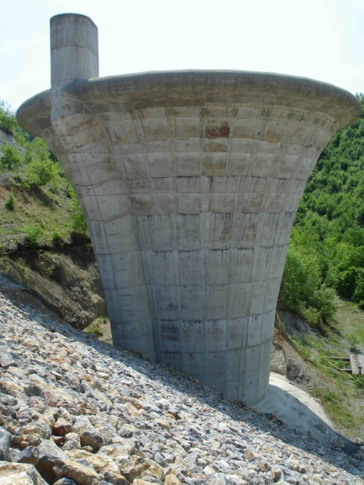
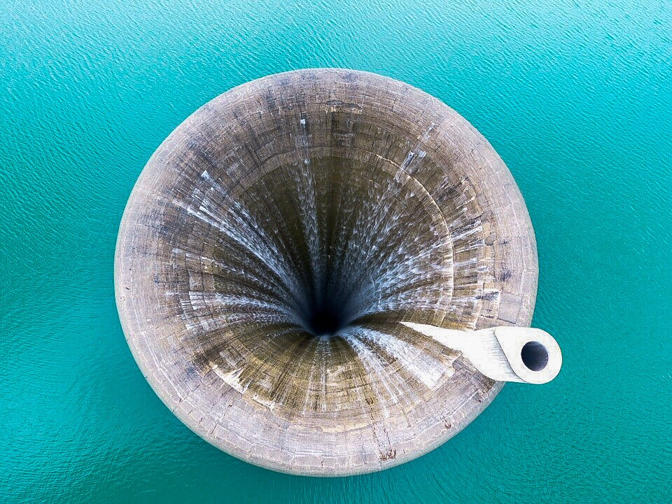
Шахтни прелив

Slide 3
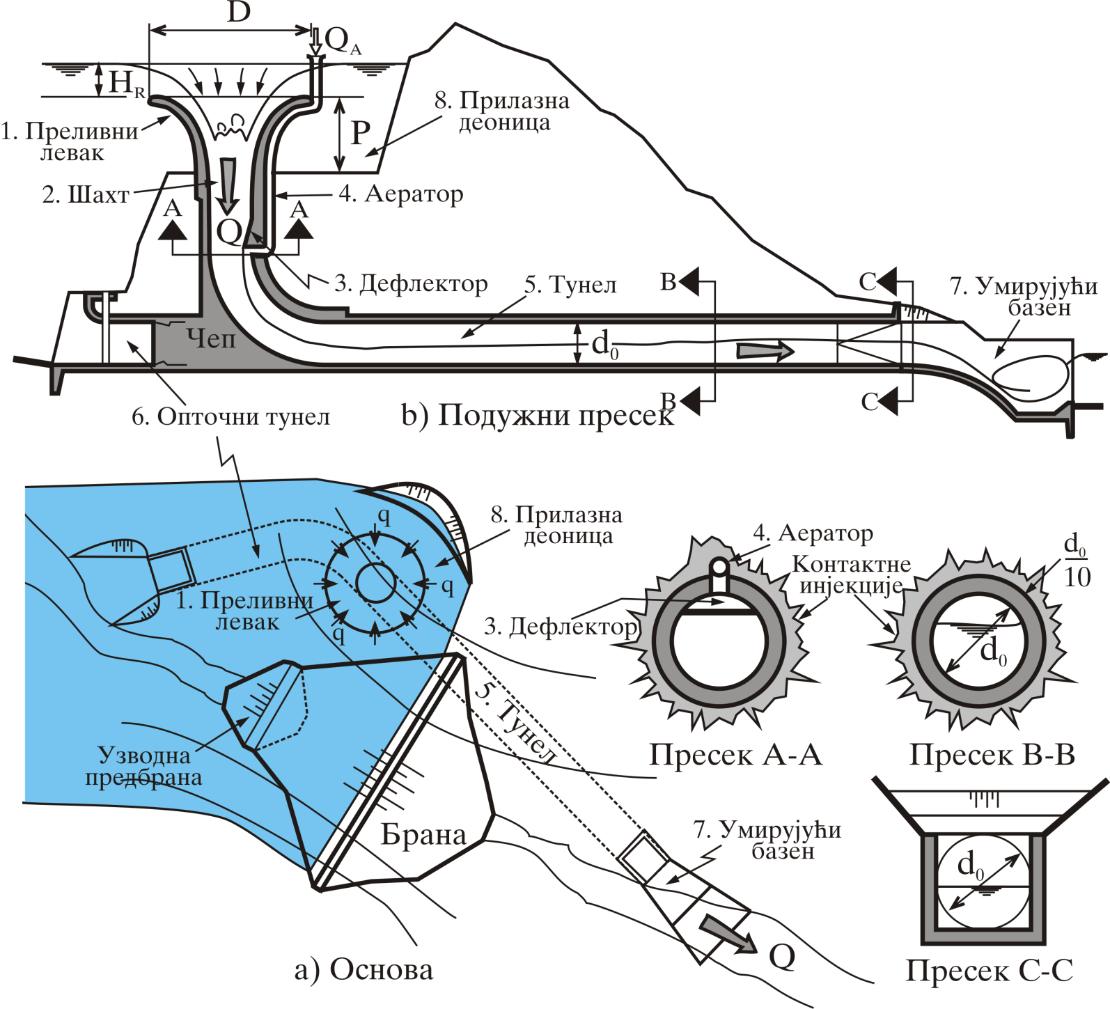
Шахтни прелив – скица

Slide 4
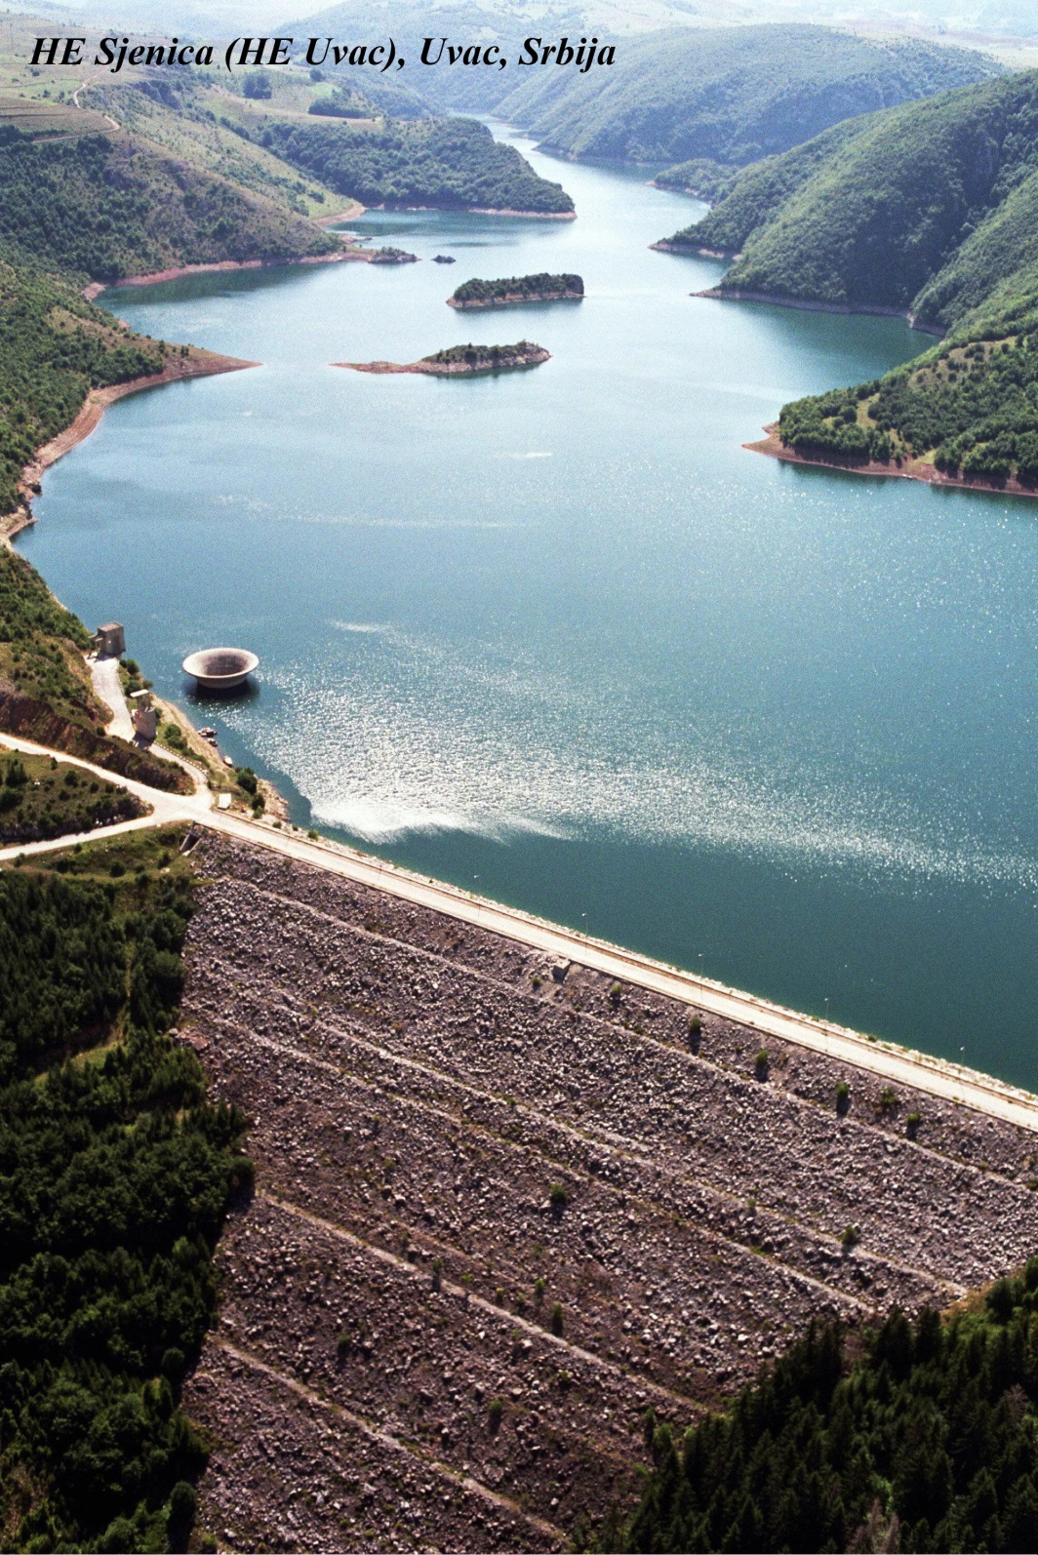
Типична диспозиција са насутом браном

Slide 5
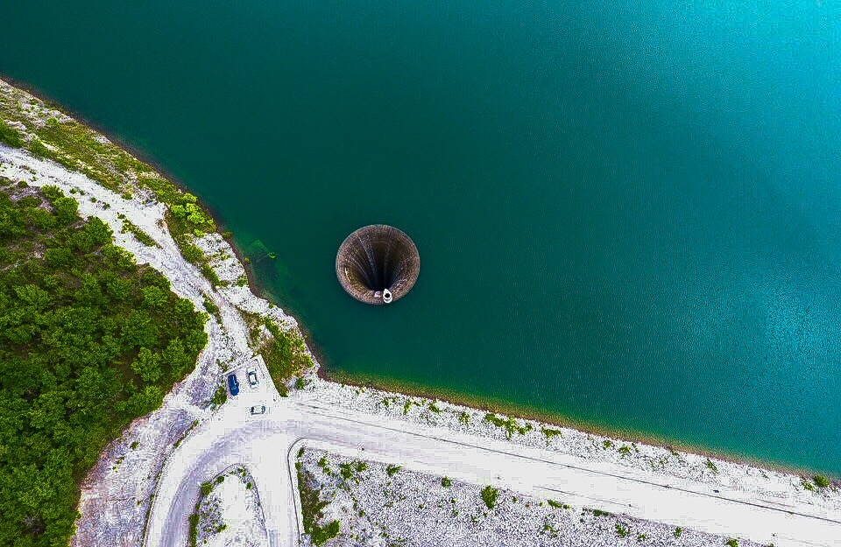
Шахтни прелив – брана Ровни

Slide 6
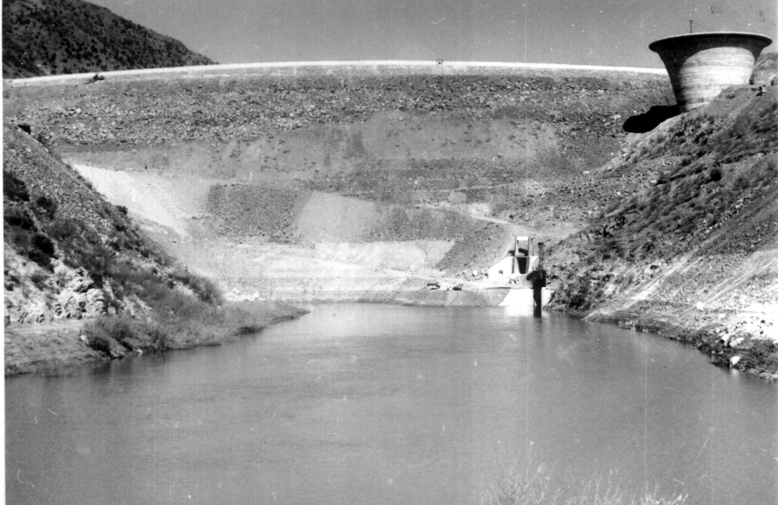
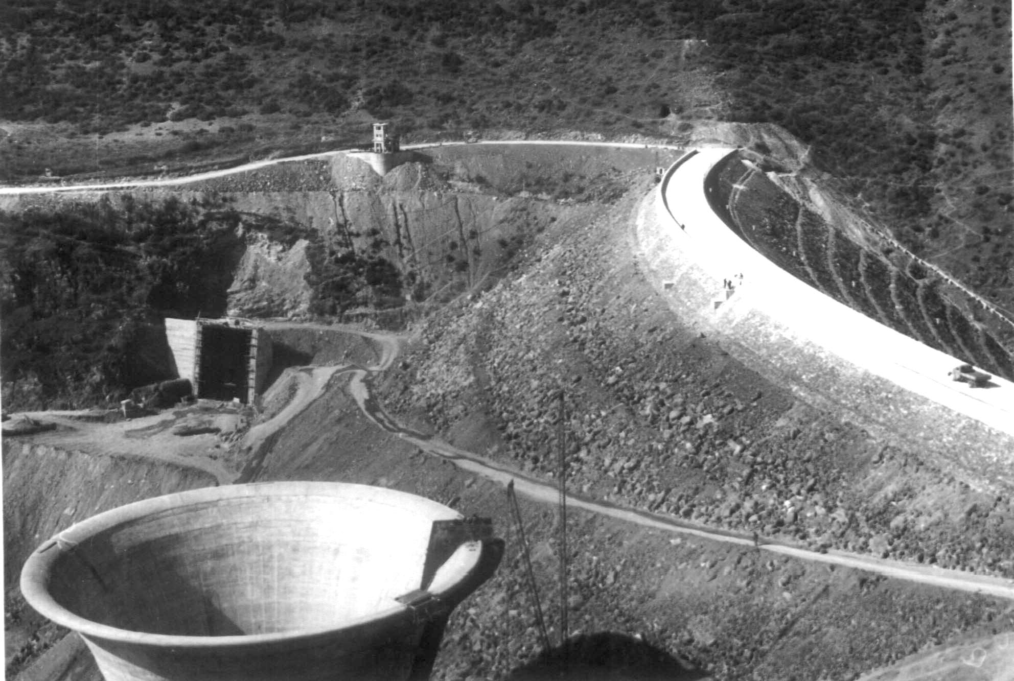
Шахтни прелив – брана Тиквеш

Slide 7
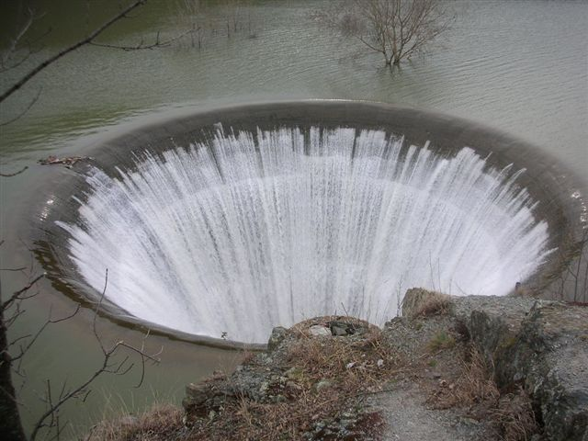
Шахтни прелив – брана Бован

Slide 8
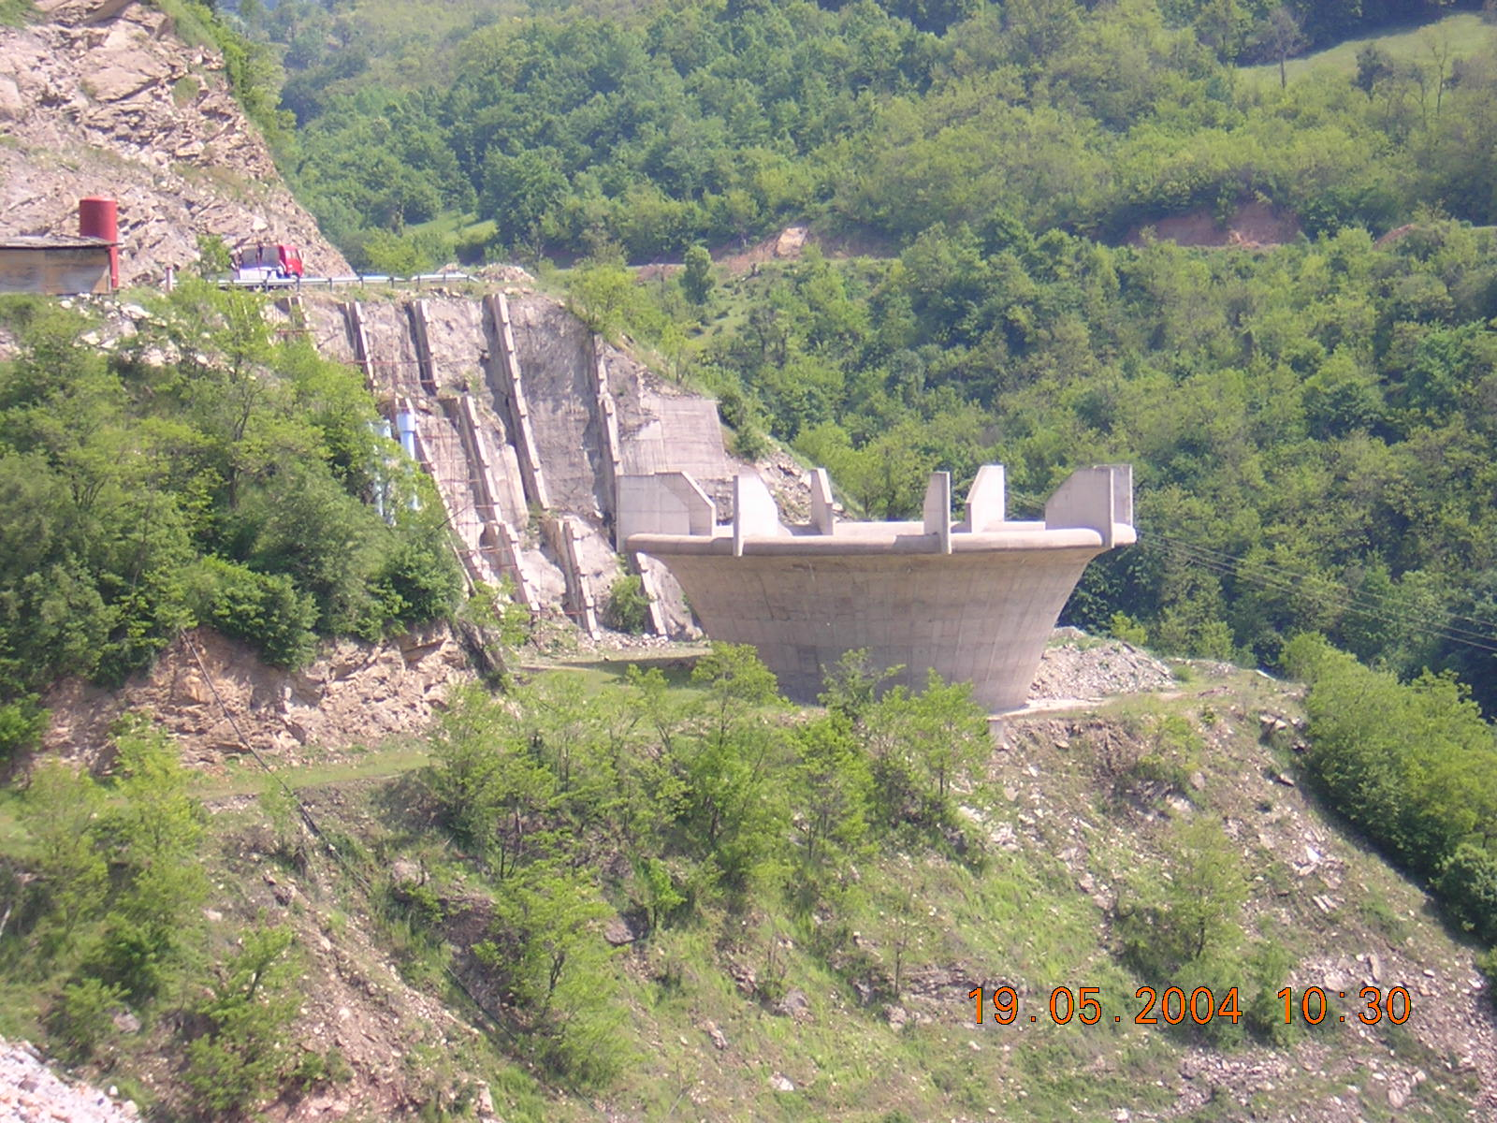
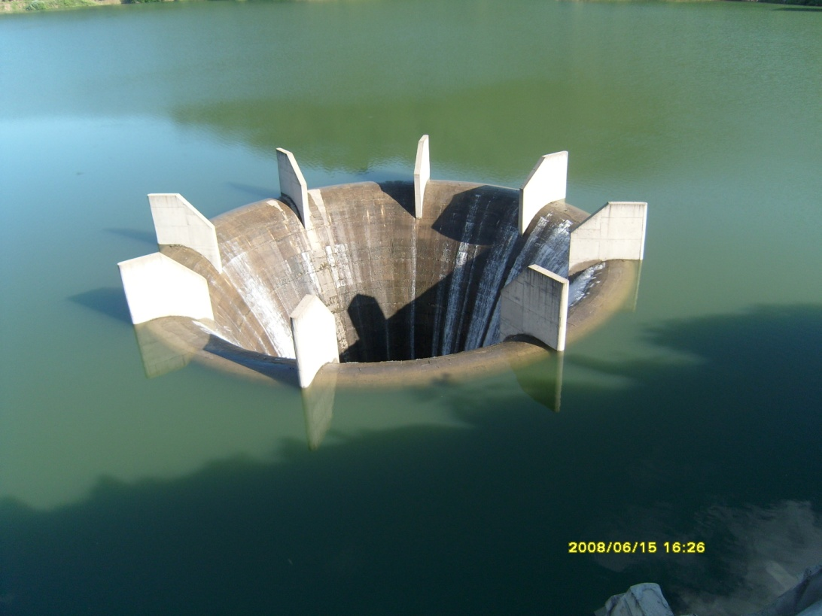
Шахтни прелив – брана Првонек

Slide 9
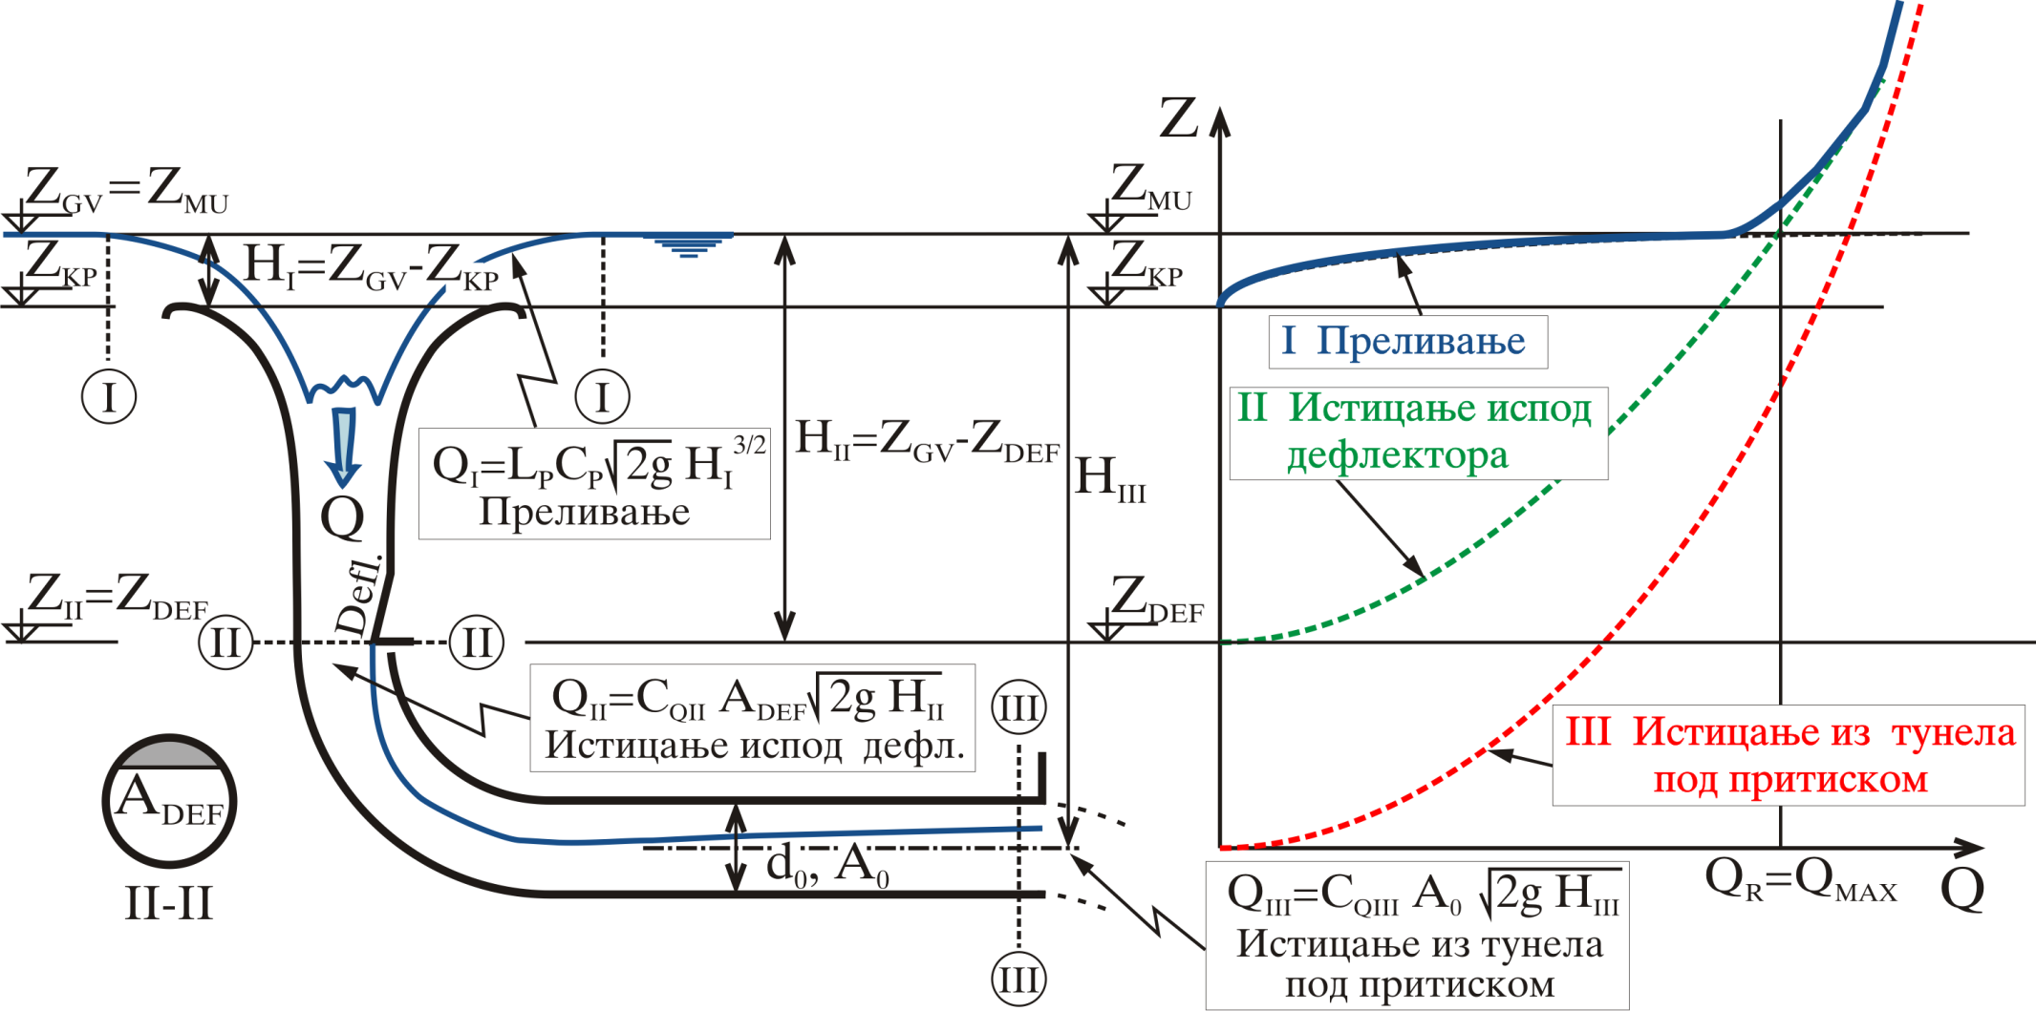
Шахтни прелив – Контролни пресеци

Slide 10
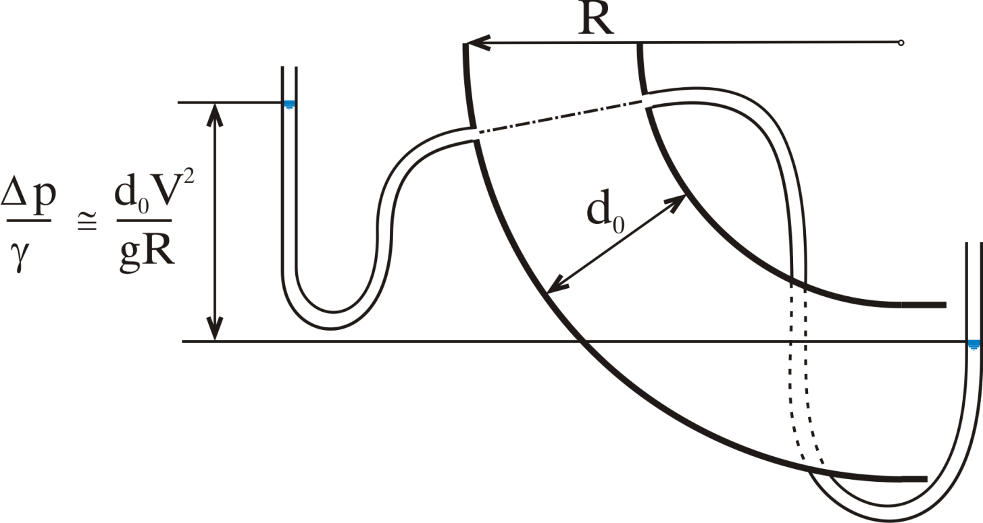
Разлика притисака у пресеку колена

Slide 11
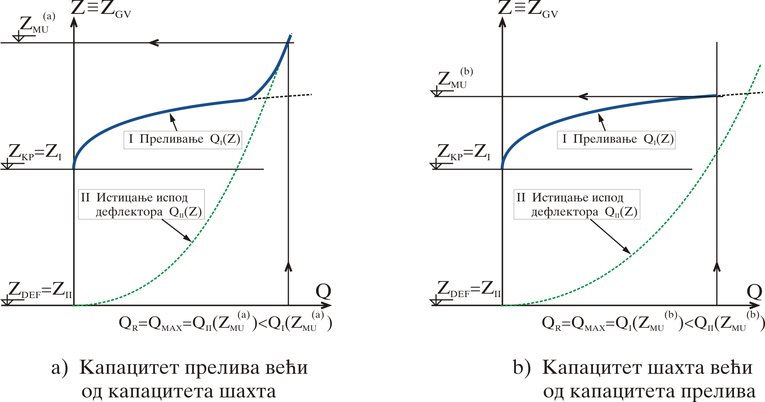
Усклађеност капацитета шахта и левка

Slide 12
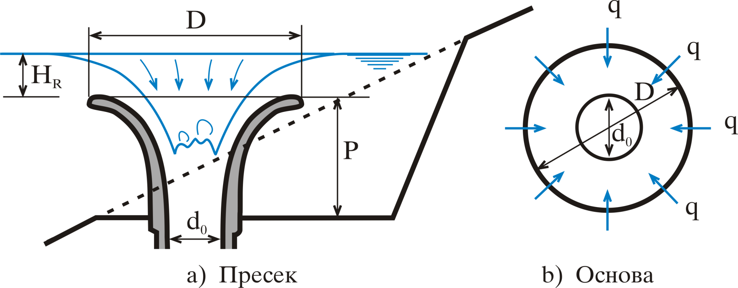
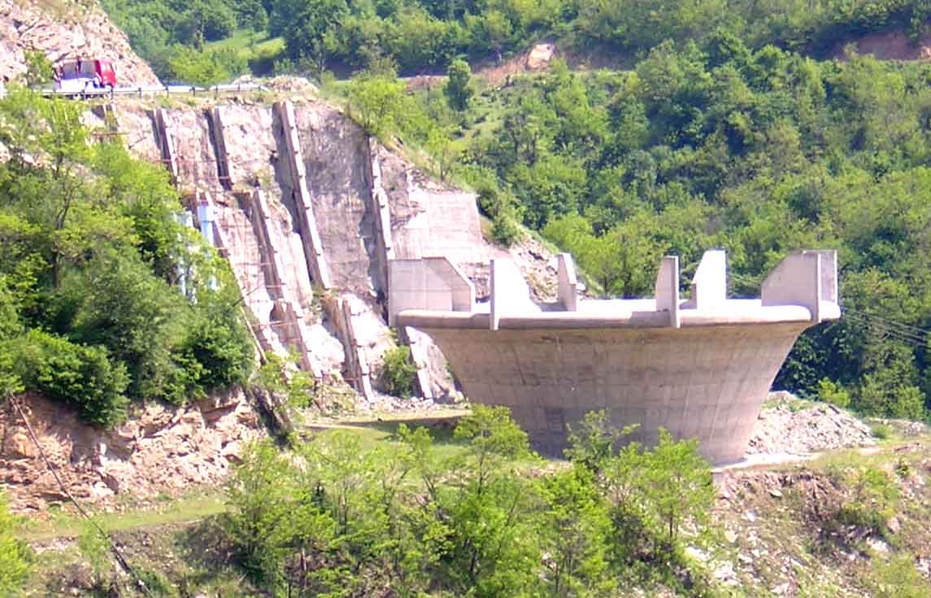
Преливни левак са прилазном деоницом

Slide 13
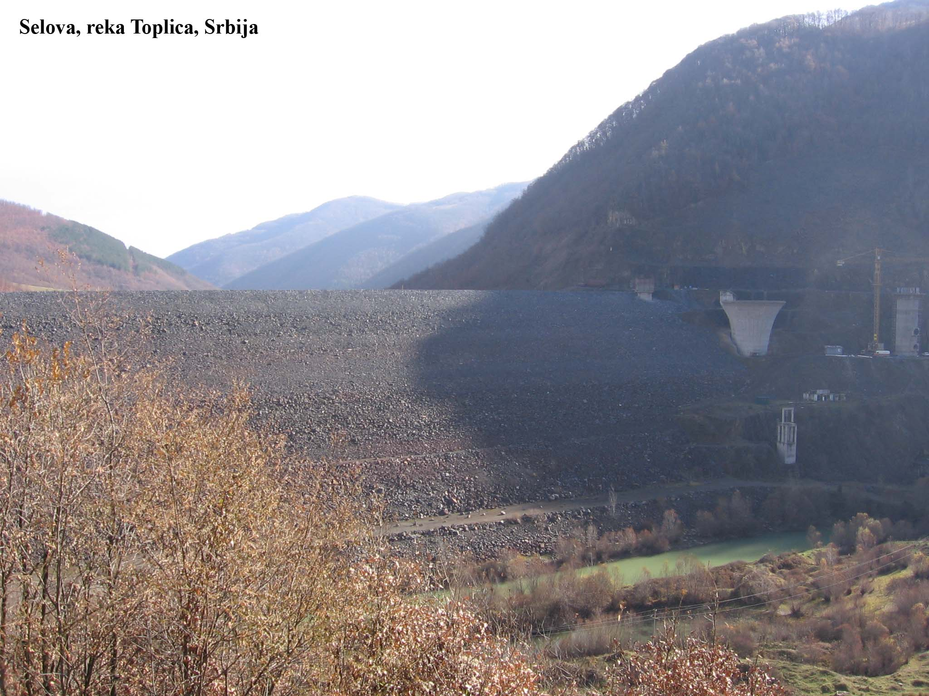
Прилазна деоница на брани Селова

Slide 14
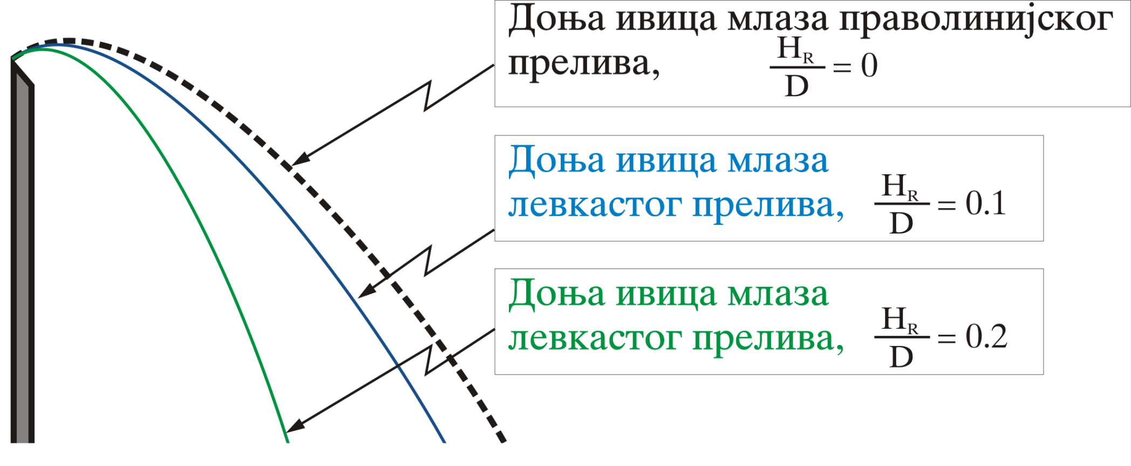
Кружни млаз и млаз праволинијског прелива

Slide 15
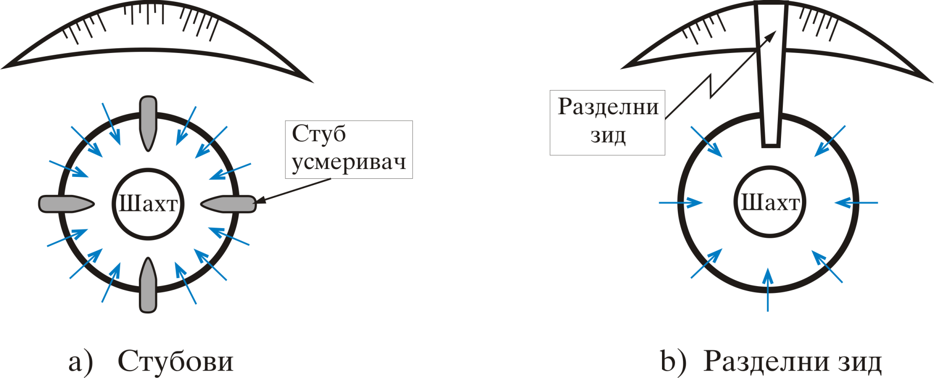
Мере против ободног струјања

Slide 16
Димензије прилазне деонице – “канала”

Slide 17
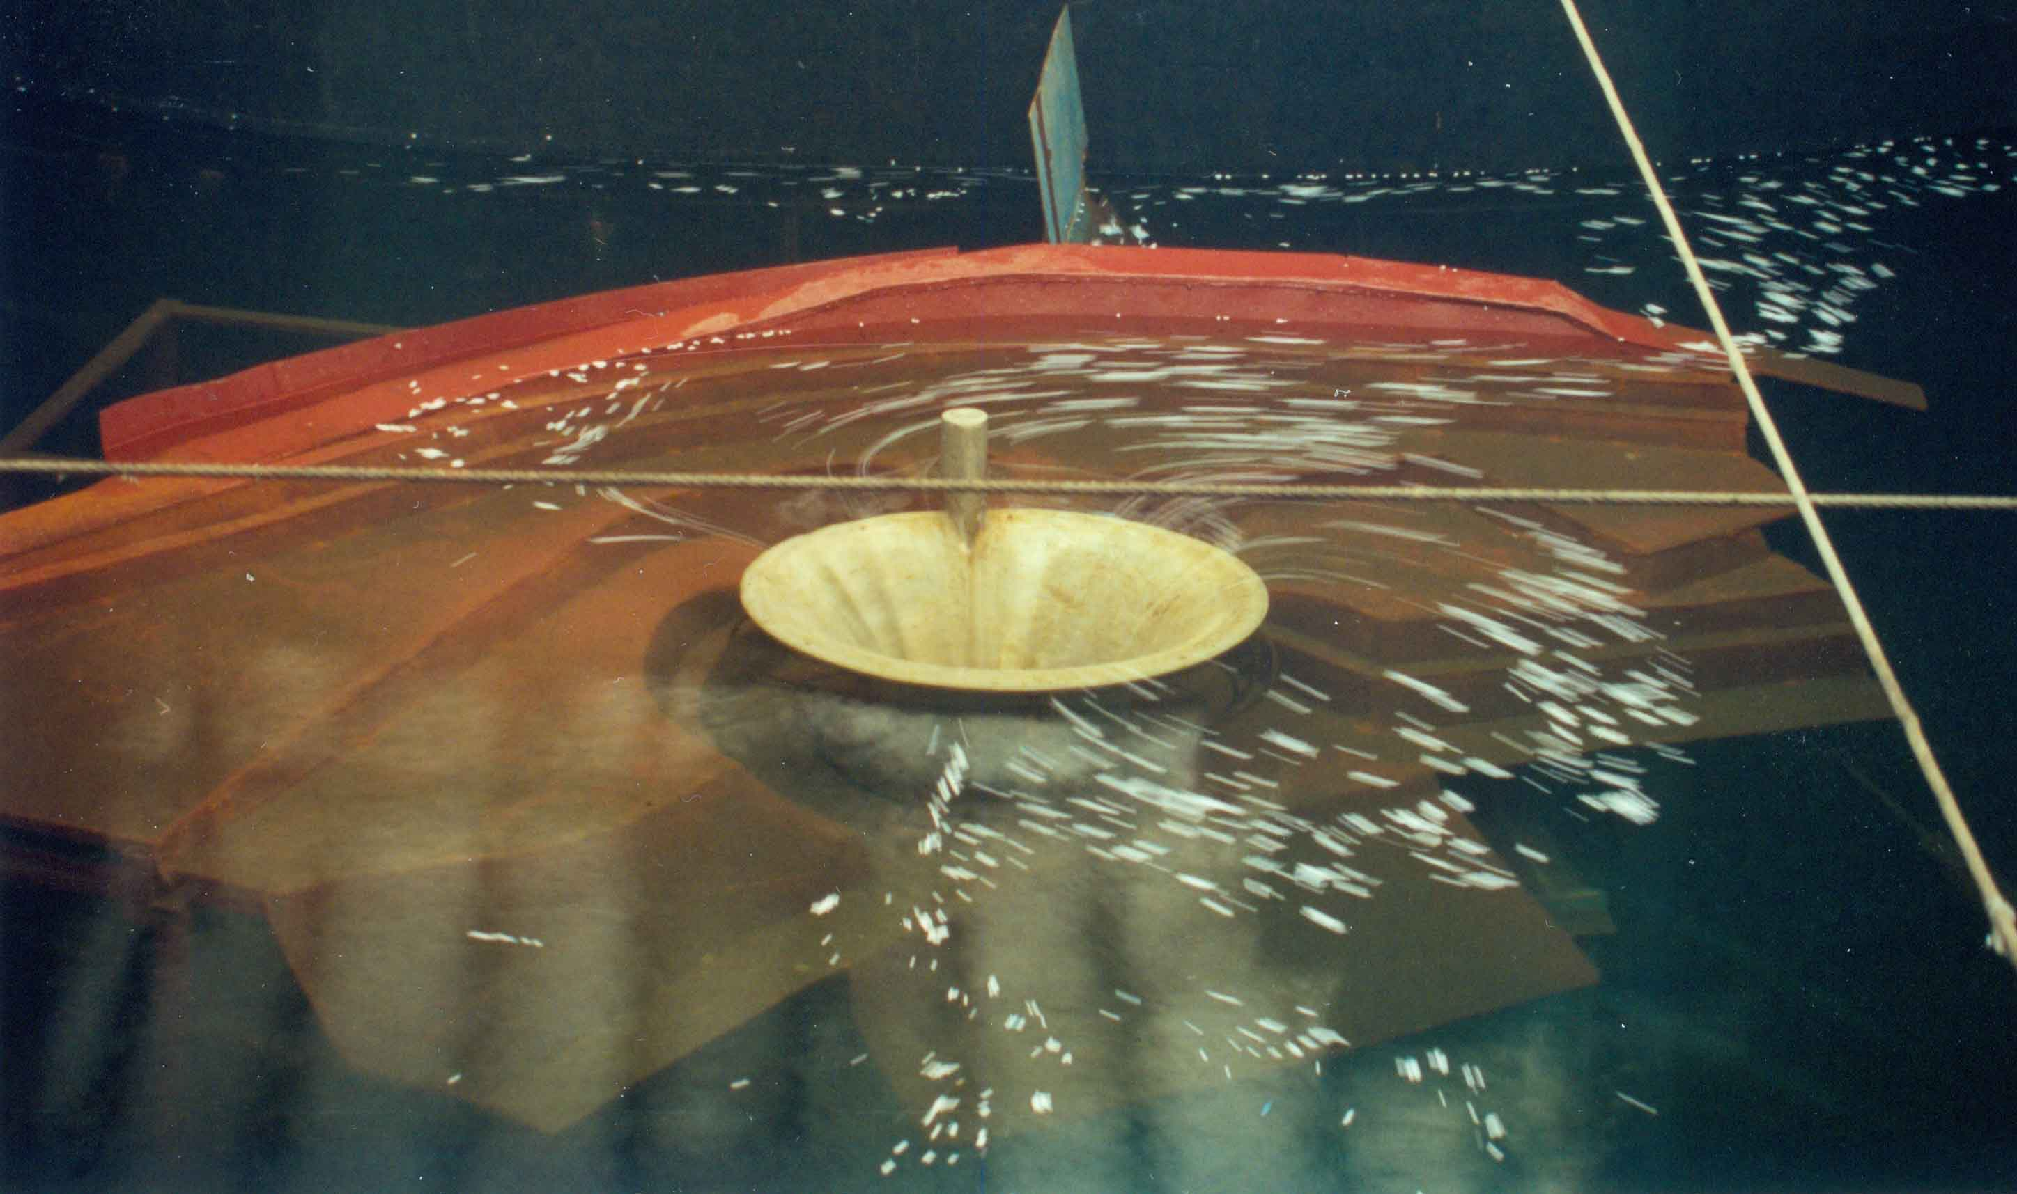
Модел бране “Сврачково” Прилазна деоница – контрола Прелива

Slide 18
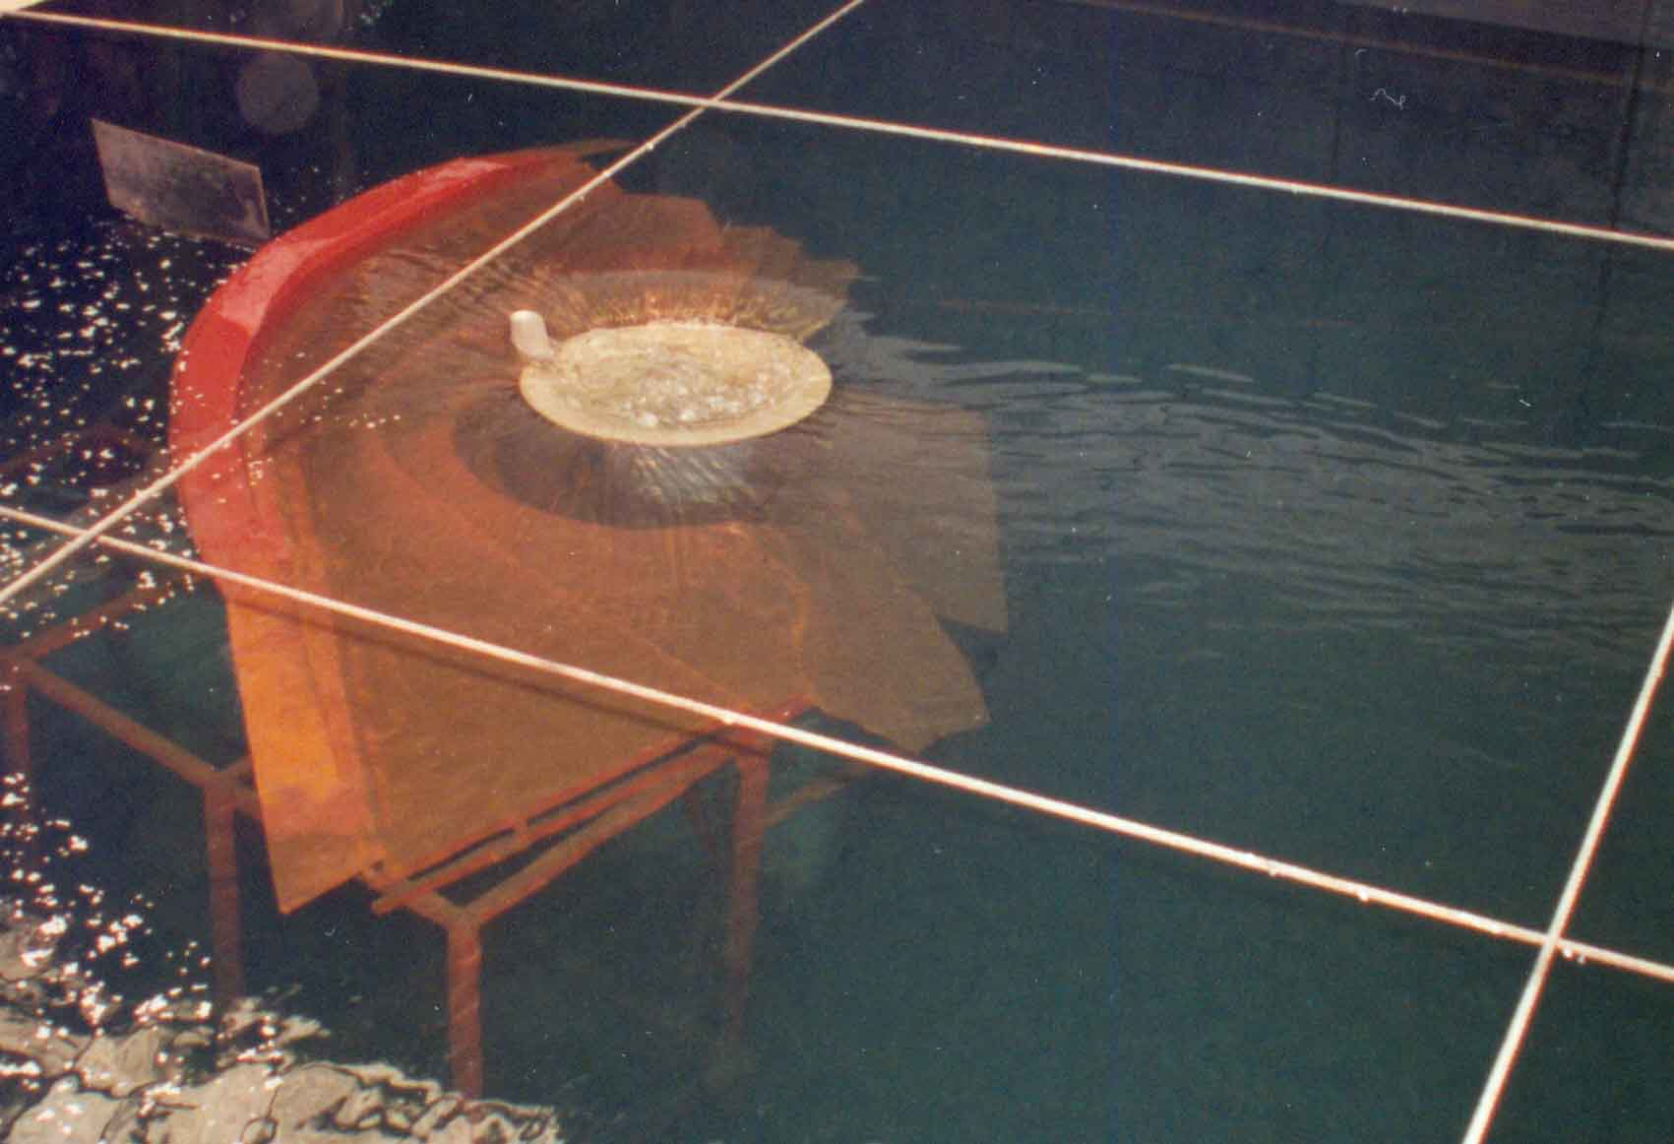
Модел бране “Сврачково” Прилазна деоница – контрола Дефлектора

Slide 19
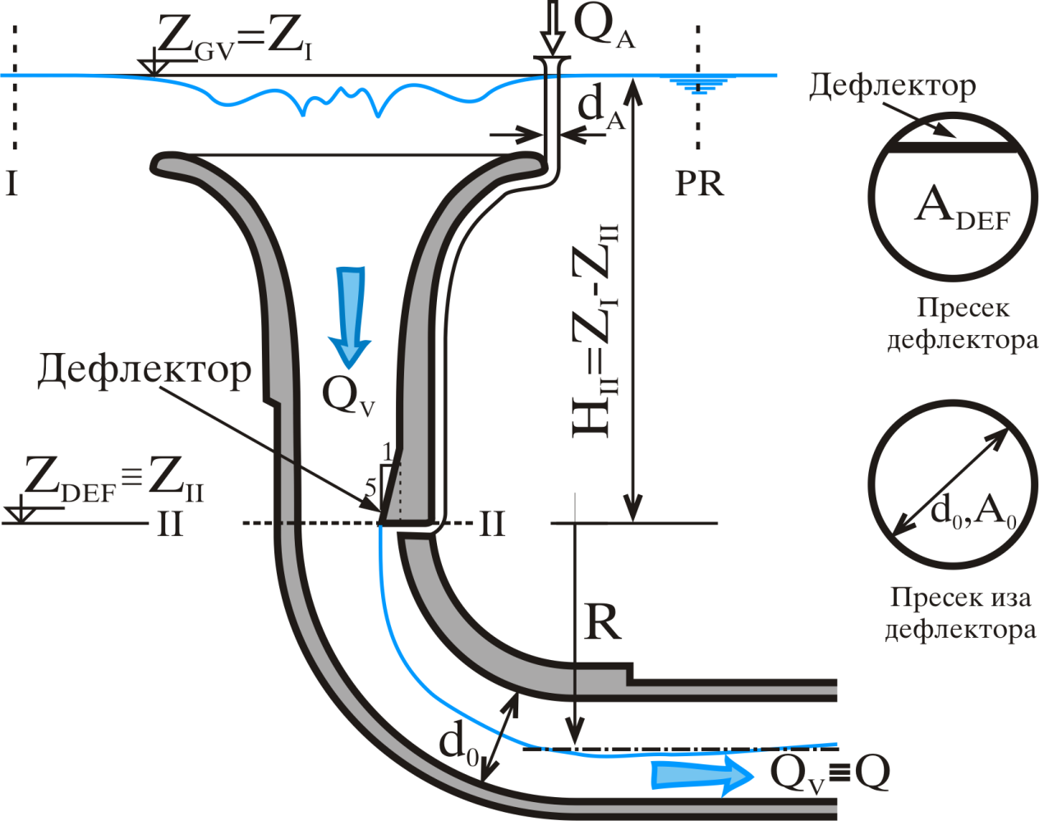
Пресек дефлектора

Slide 20
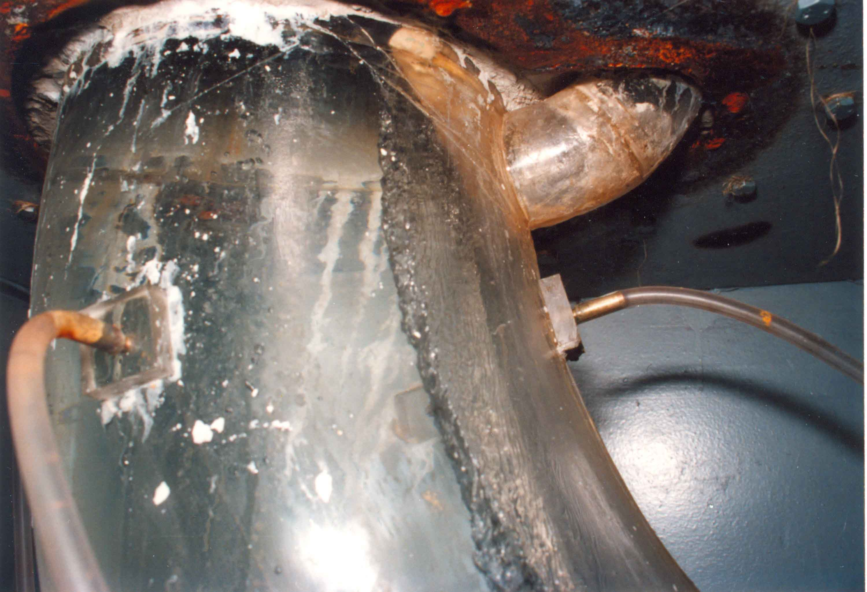
Брана “Сврачково” - Дефлектора и Аерација рачунски проток

Slide 21
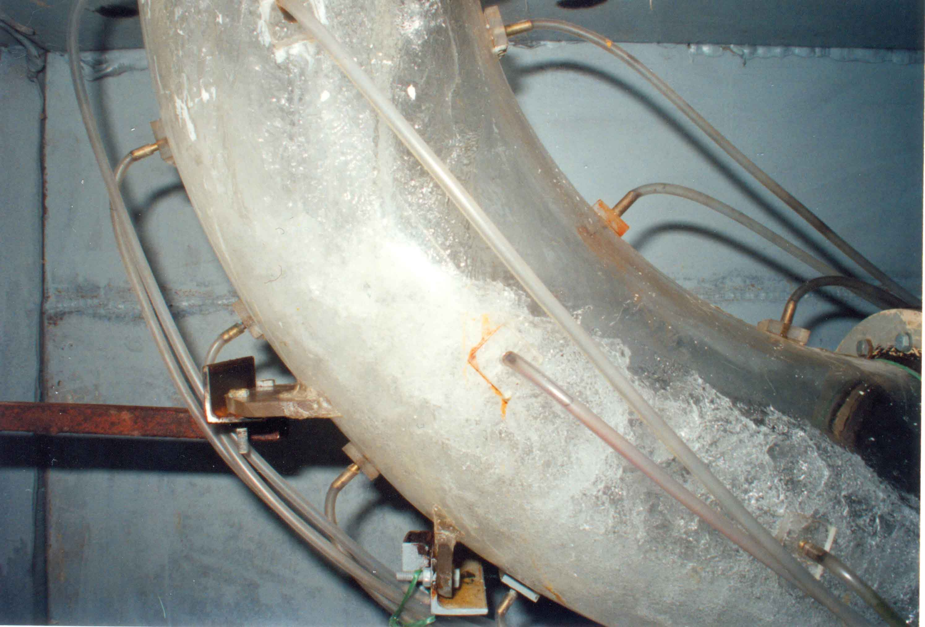
Брана “Сврачково” - Дефлектор и Аерација мањи проток

Slide 22
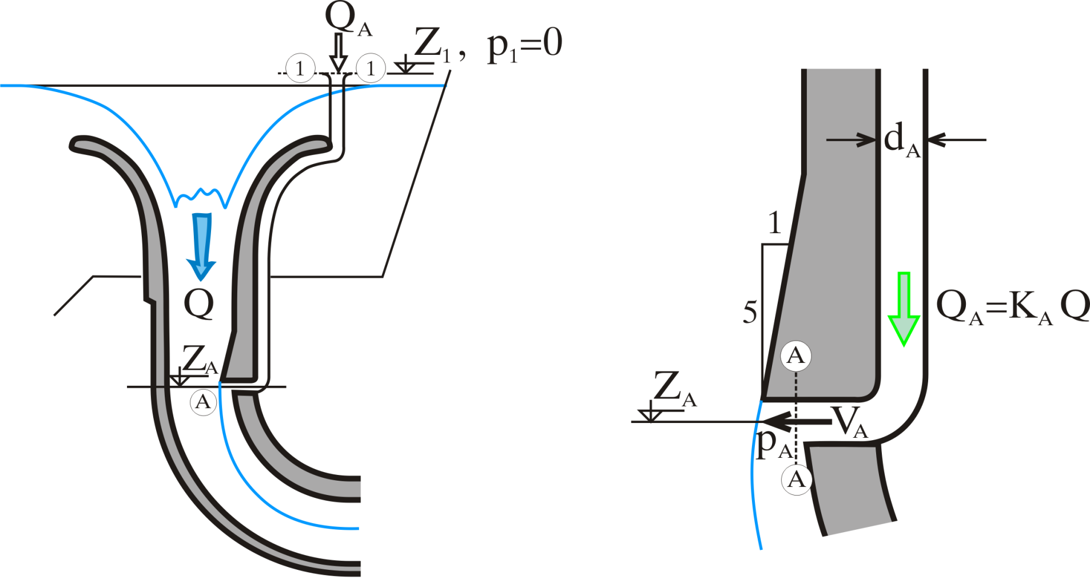
Аерација дефлектора
Q_{A} = K_{A} Q

Slide 23
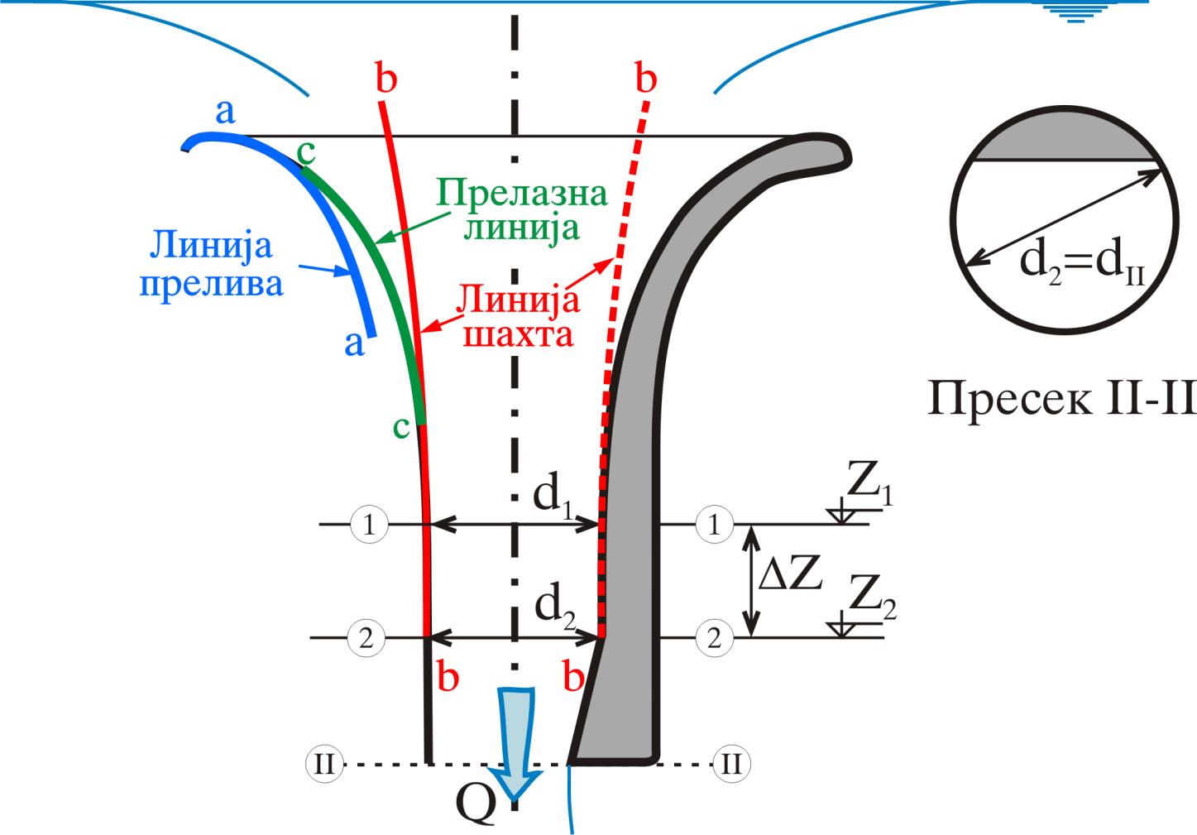
Димензионисање шахта
.
,
,

Slide 24
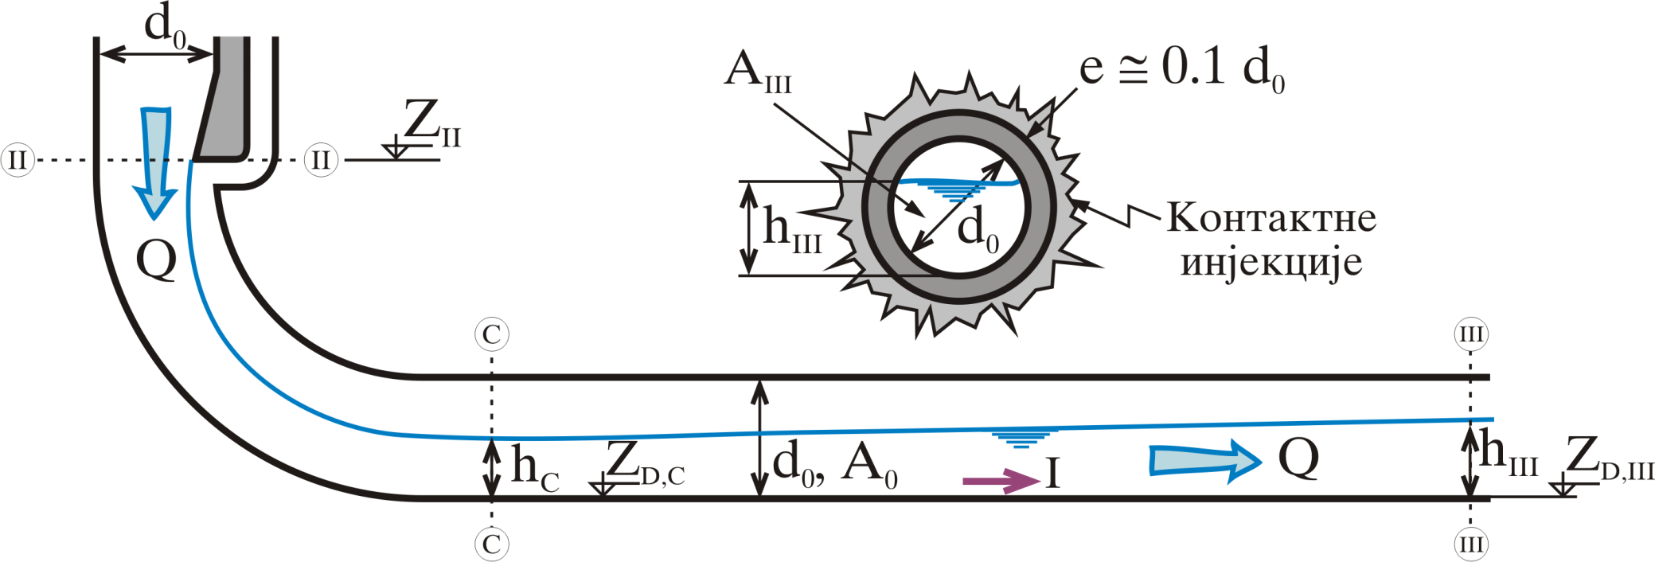
Течење у колену и тунелу
A_{III} /A₀ ≤ 0.80

Slide 25
Течење у тунелу – хидрауличка шема

Slide 26
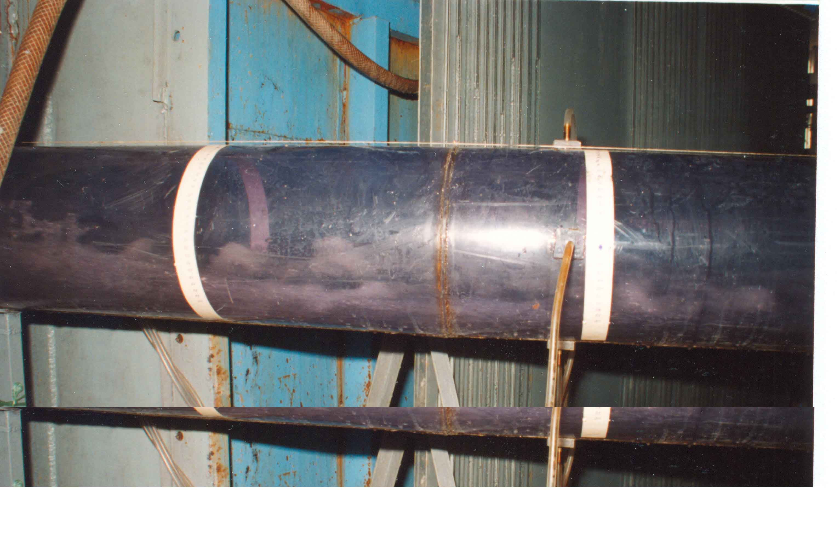
Брана “Сврачково”- течење у Тунелу мали проток

Slide 27
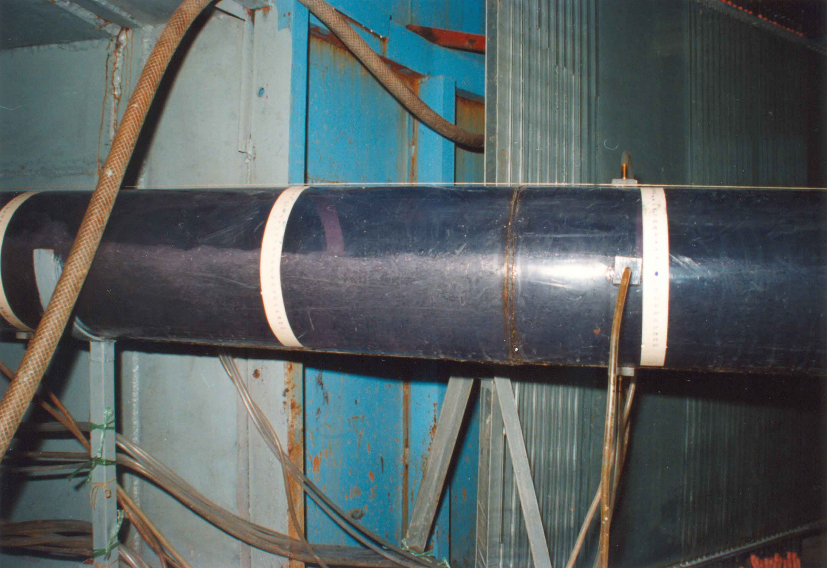
Брана “Сврачково”- течење у Тунелу средњи проток

Slide 28
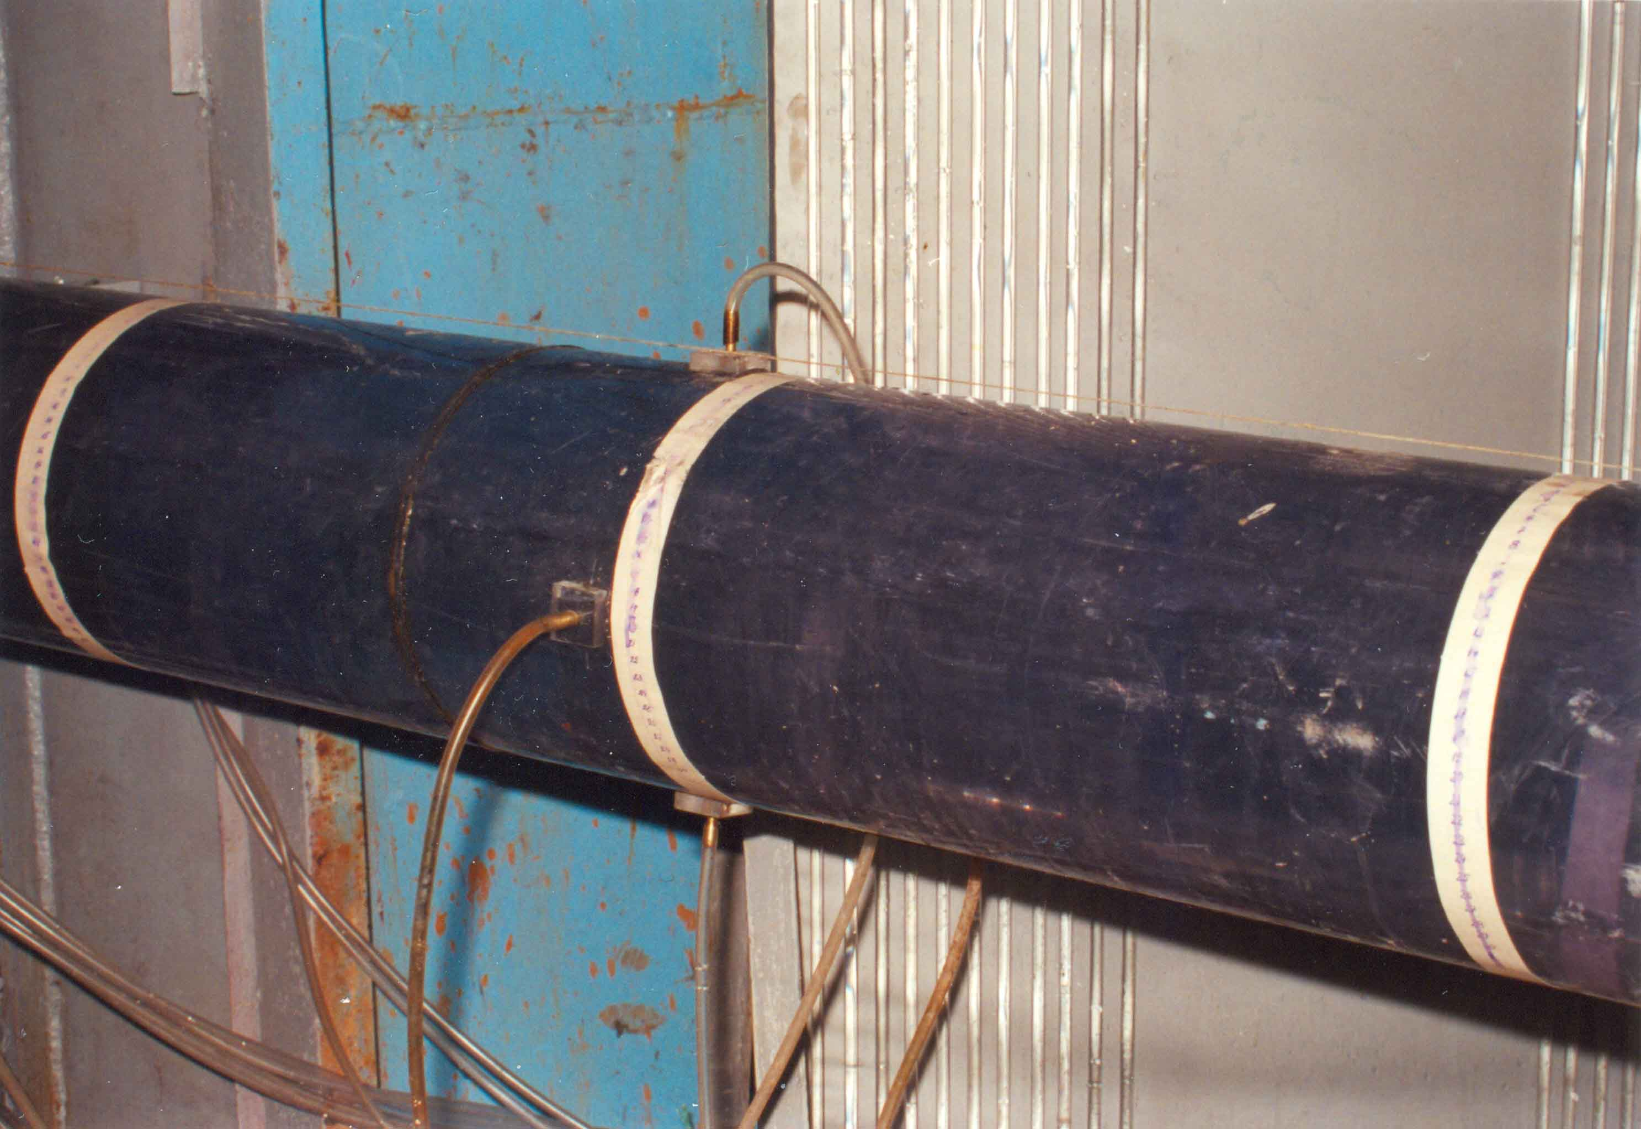
Брана “Сврачково”- течење у Тунелу велики - рачунски проток

Slide 29
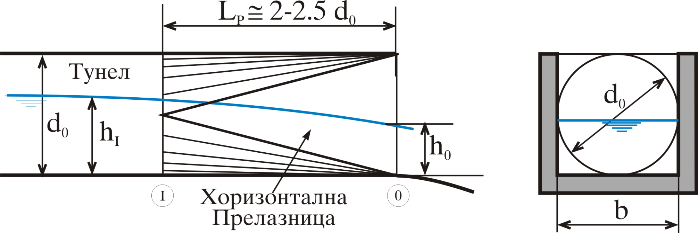
Прелаз са кружног на квадратни пресек

Slide 30
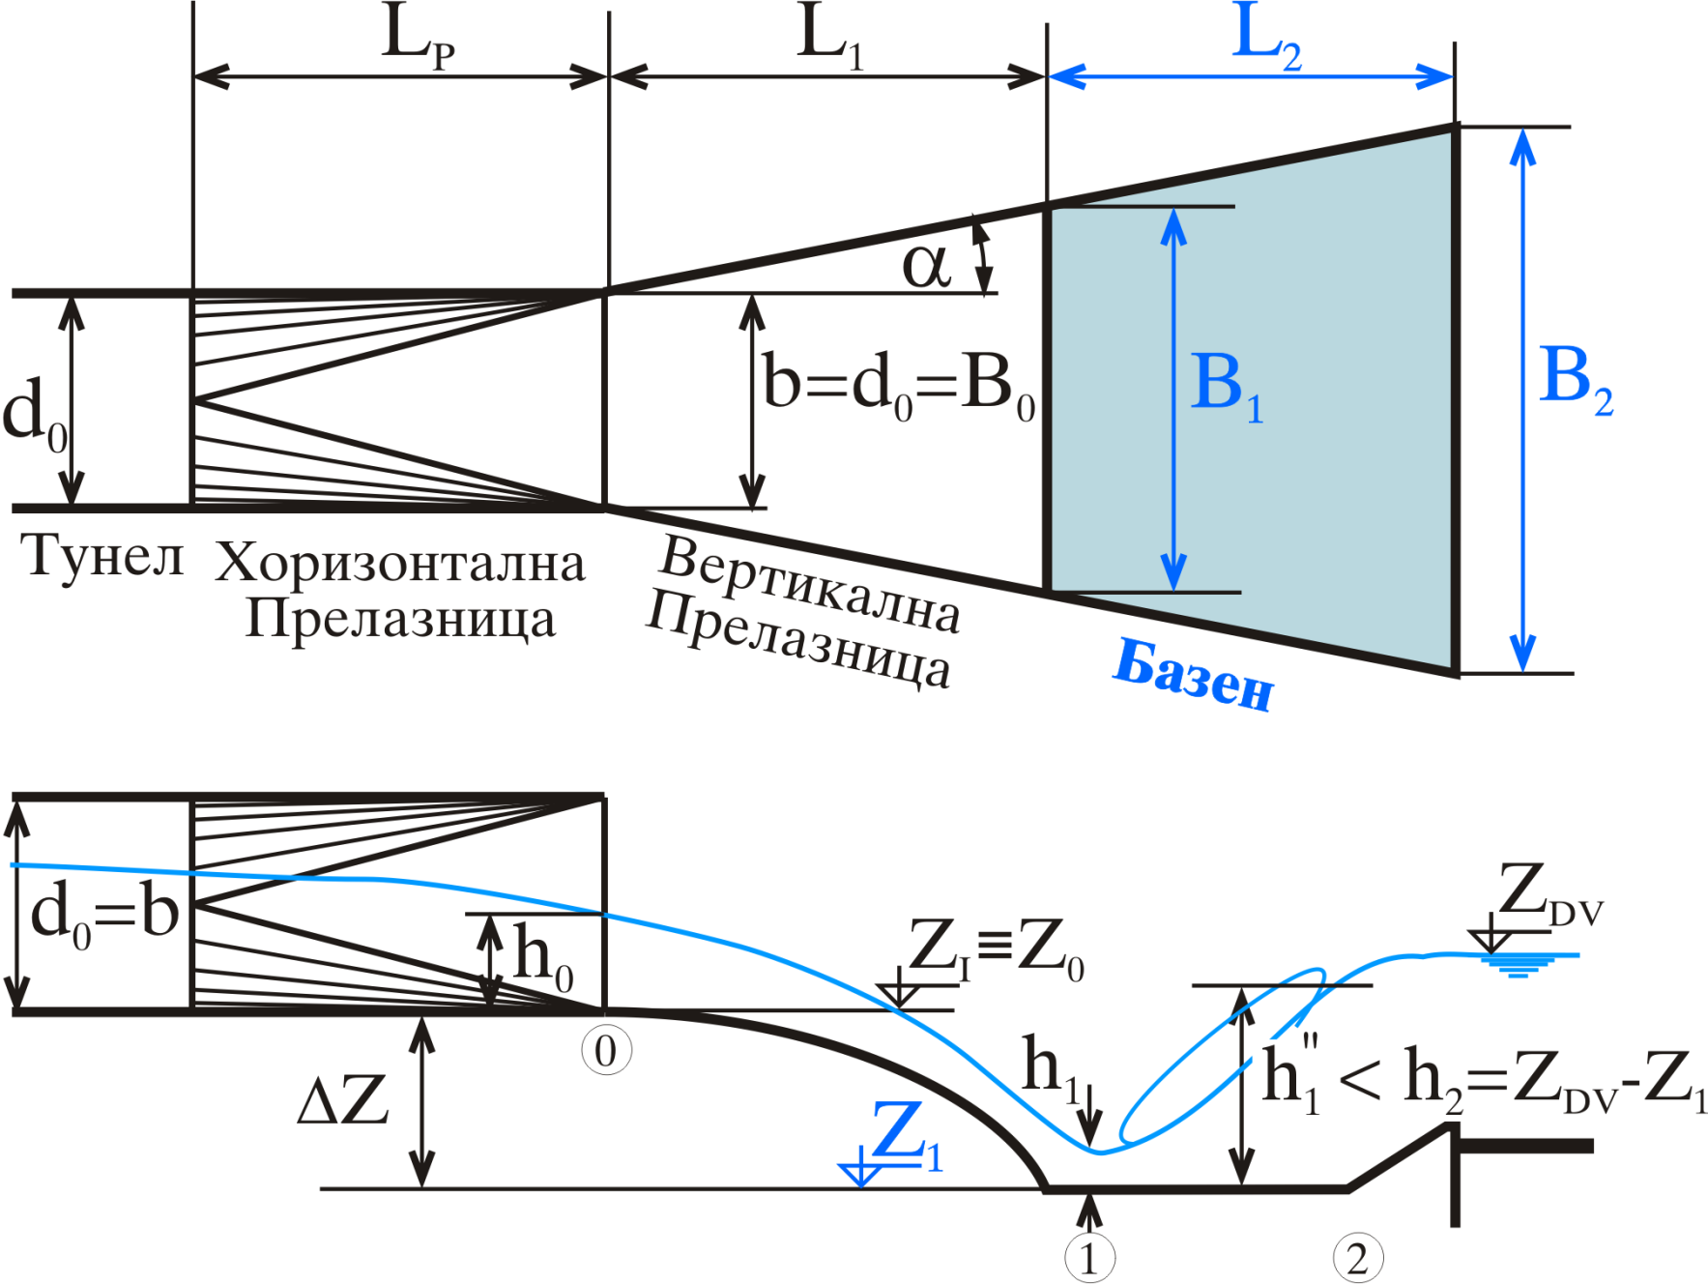
Умирујуће базен шахтног прелива

Slide 31
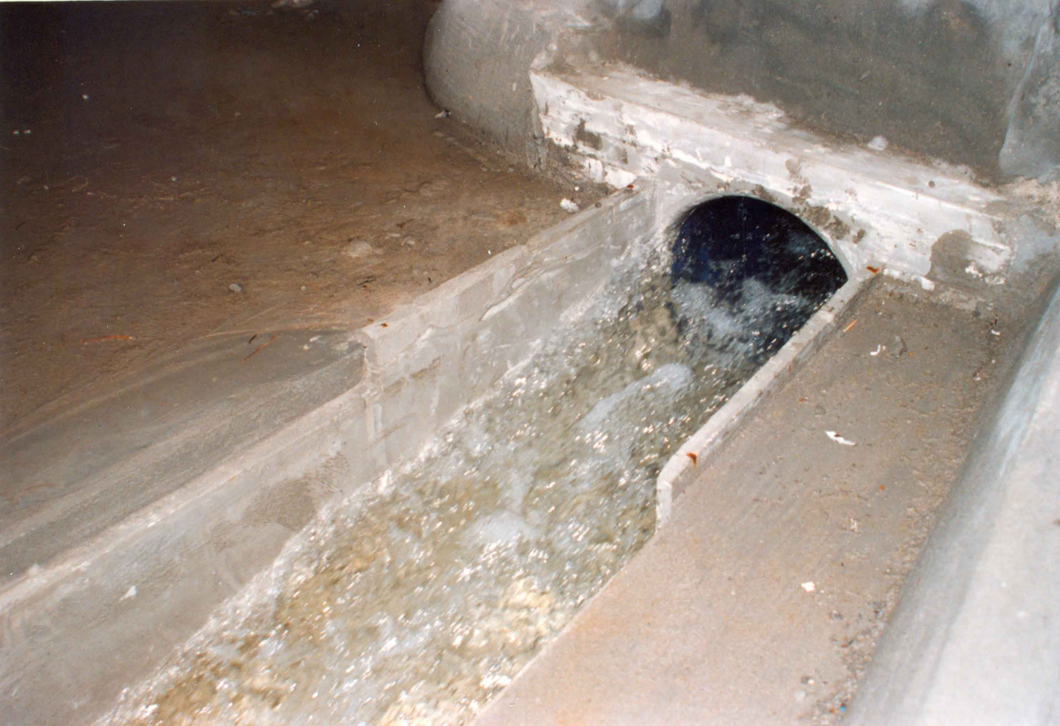
Брана “Сврачково” Излазни портал Тунела

Slide 32
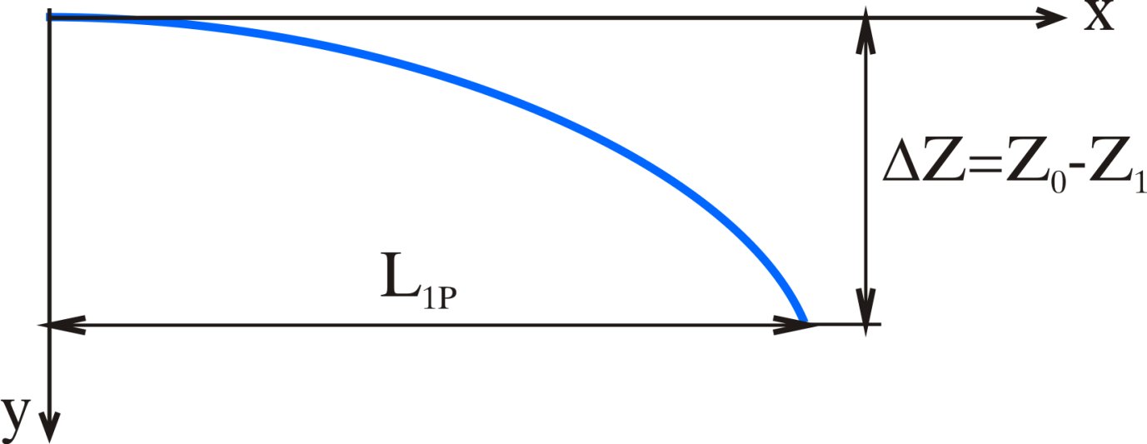
Вертикална прелазница

Slide 33
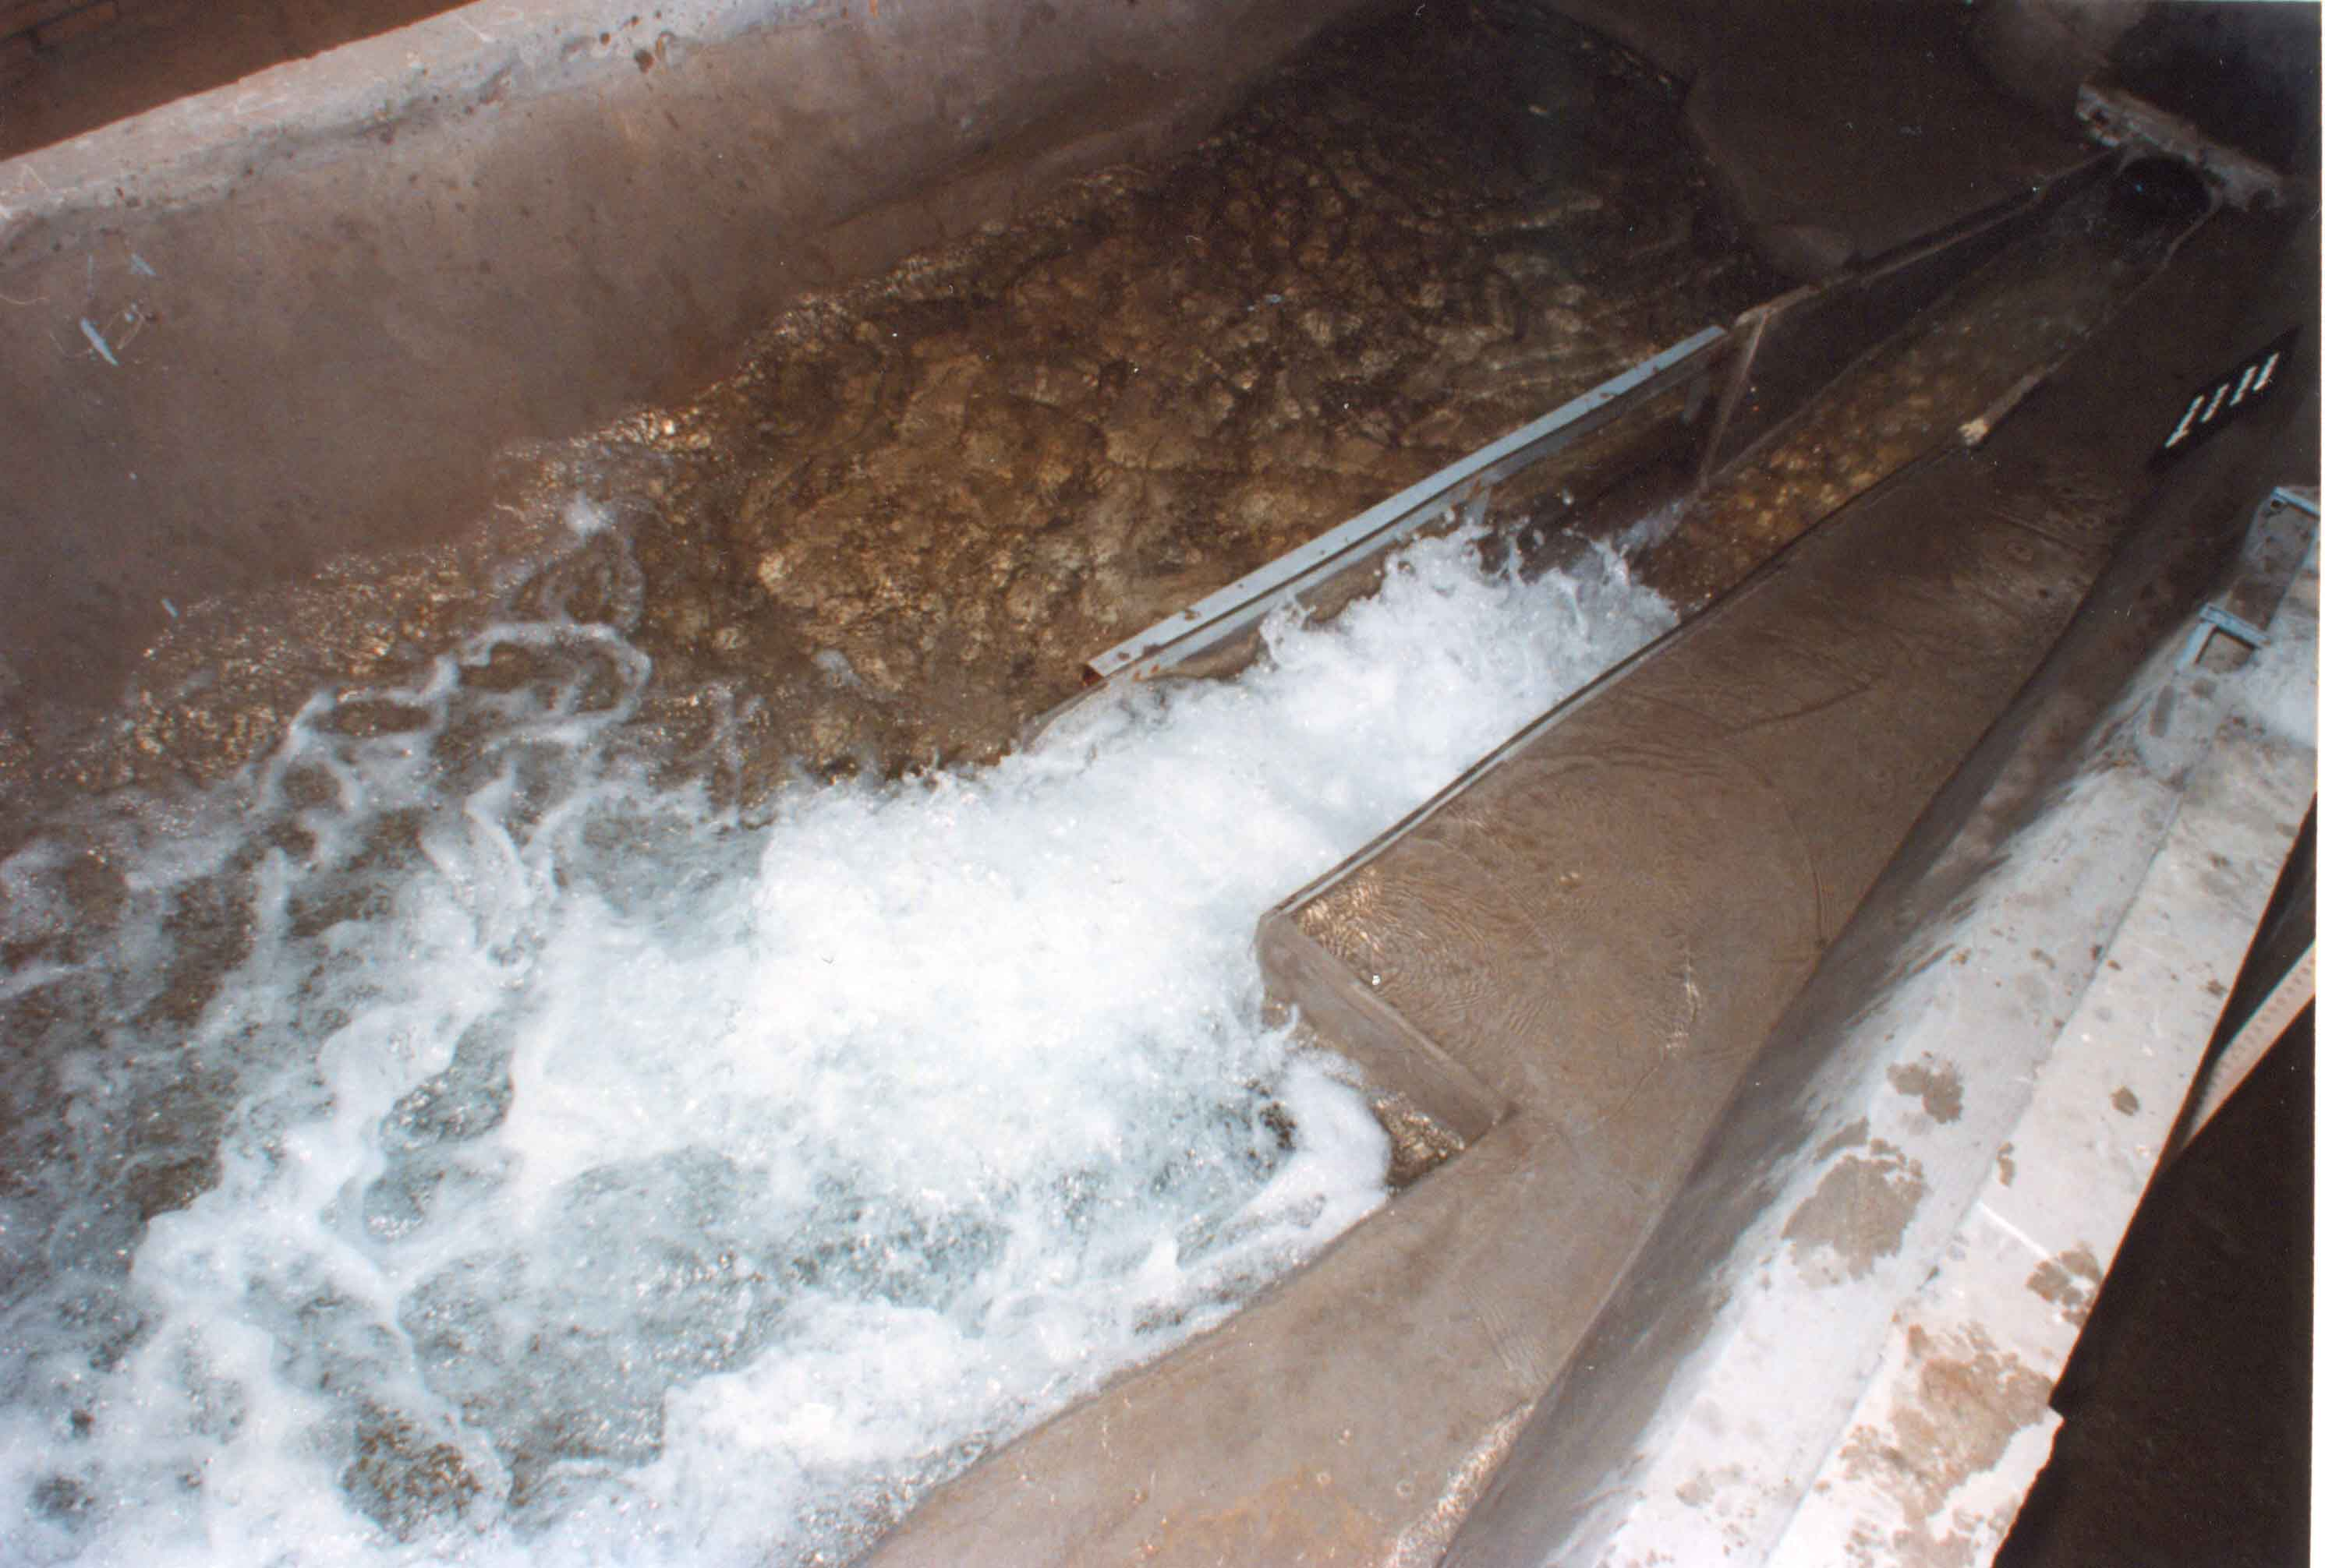
Брана “Сврачково” Умирујући базен са Прелазницом

Slide 34
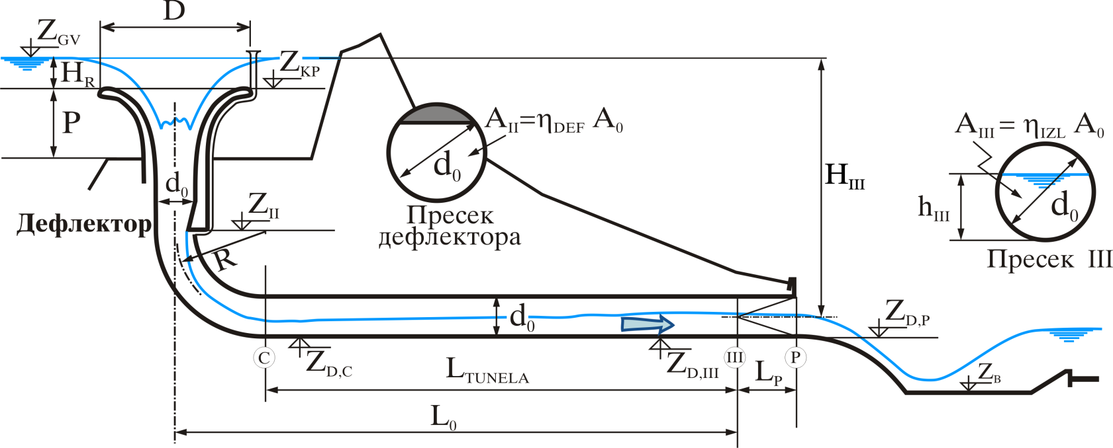
Поступак прорачуна
Претпоставља се вредност пречника шахта, D, и коте круне прелива, Z_{KP}.
Процењује се пречника тунела из:
Рачуна се полупречник кривине, R, на основу чега се одређује кота дефлектора, Z_{II}.
Са усвојеном котом дефлектора рачуна се површина пресека дефлектора, односно површина шахта, која треба да буде једнака површини ⁽¹⁾А₀. Ако се разликују поновити поступак од тачке 3.
Проверити запуњеност излазног пресека преко линије нивоа између дефлектора и излазног пресека. Ако је испуњеност већа од 80%, пречник повећати, а поступак поновити од тачке 3.
Димензионисати линију шахта.

Slide 35
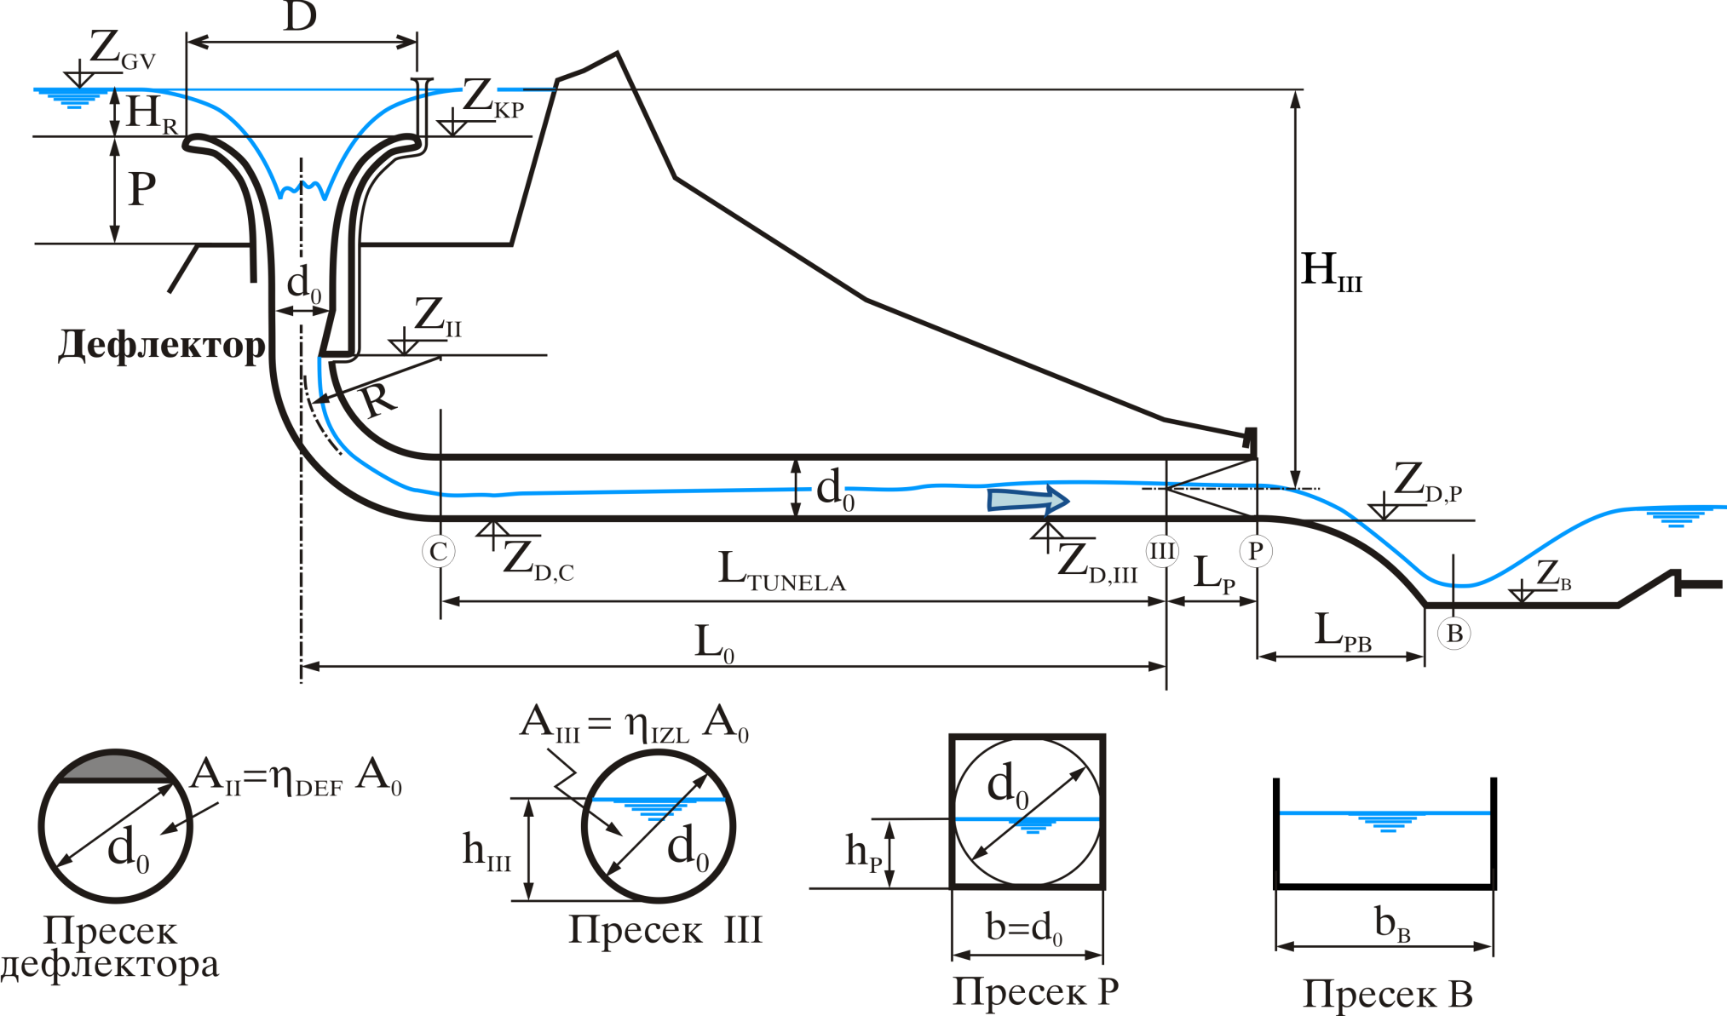
Поступак прорачуна - наставак

Slide 36
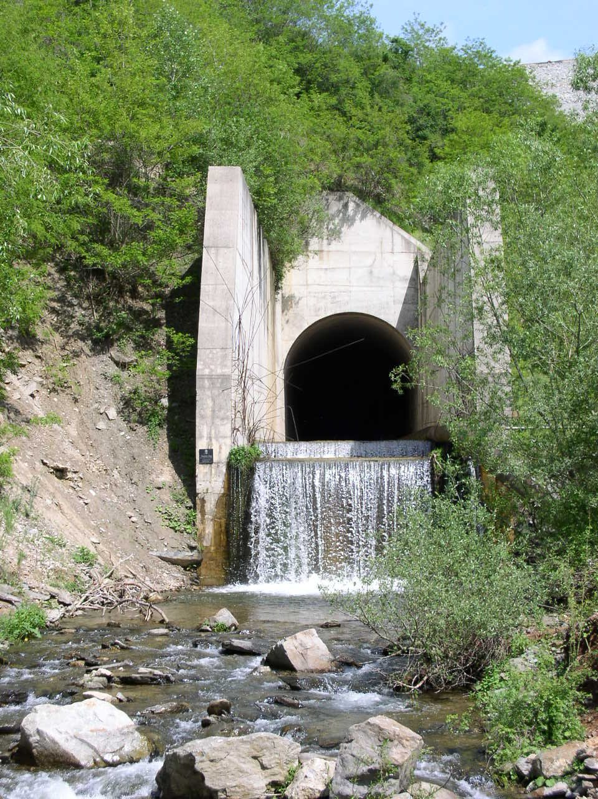
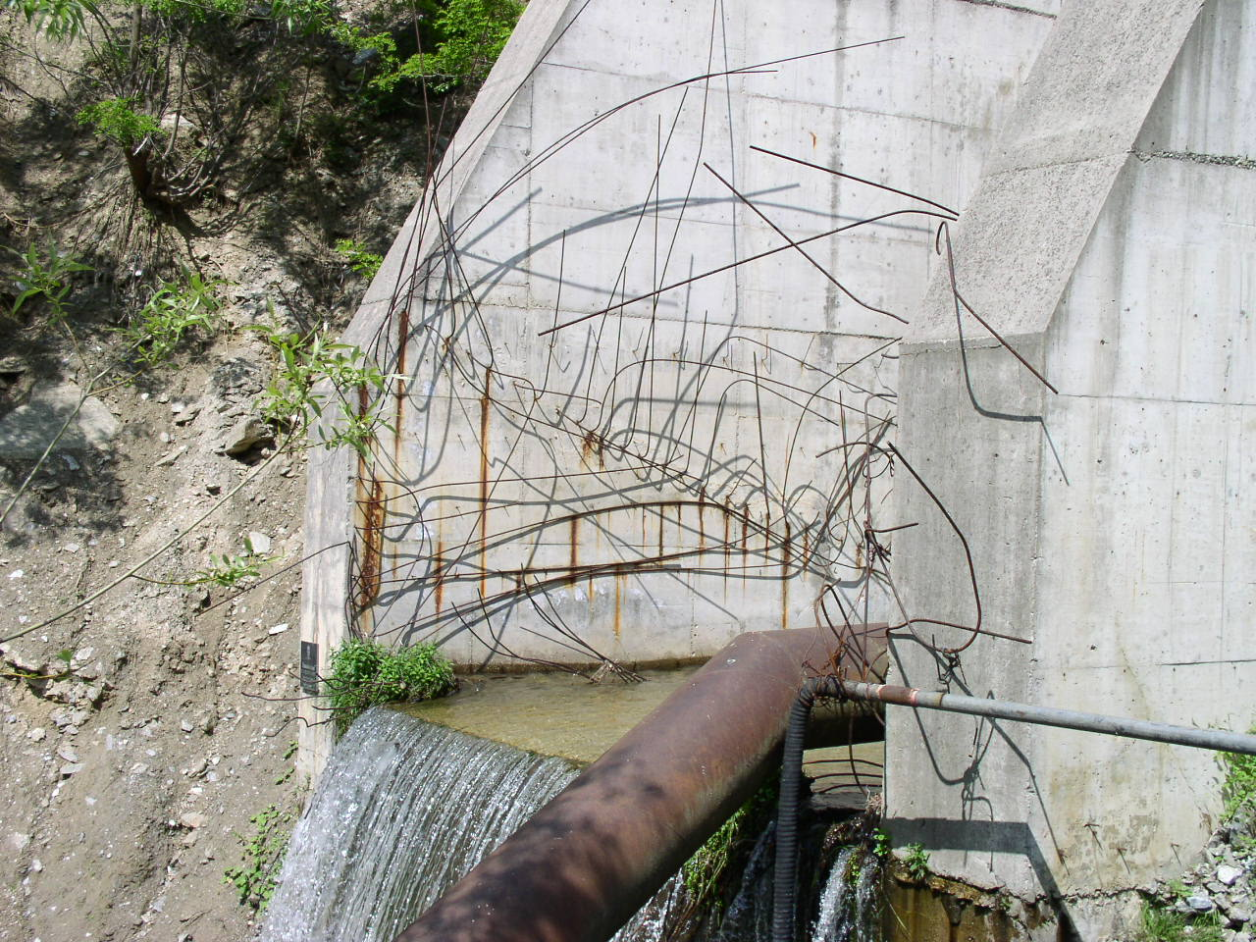
Излазна грађевина опточног тунела пре адаптације у тунел шахтног прелива

Slide 37
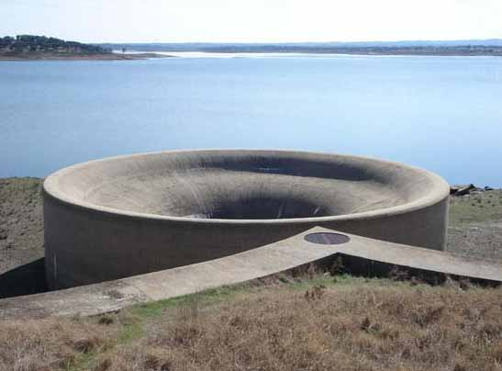
Шахтни прелив са широким прагом

Slide 38
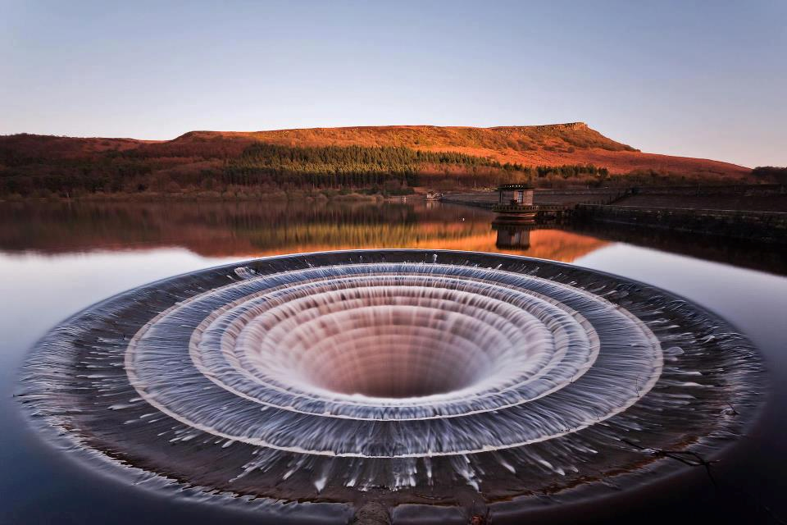
Наравно, може то и лепше

Slide 39
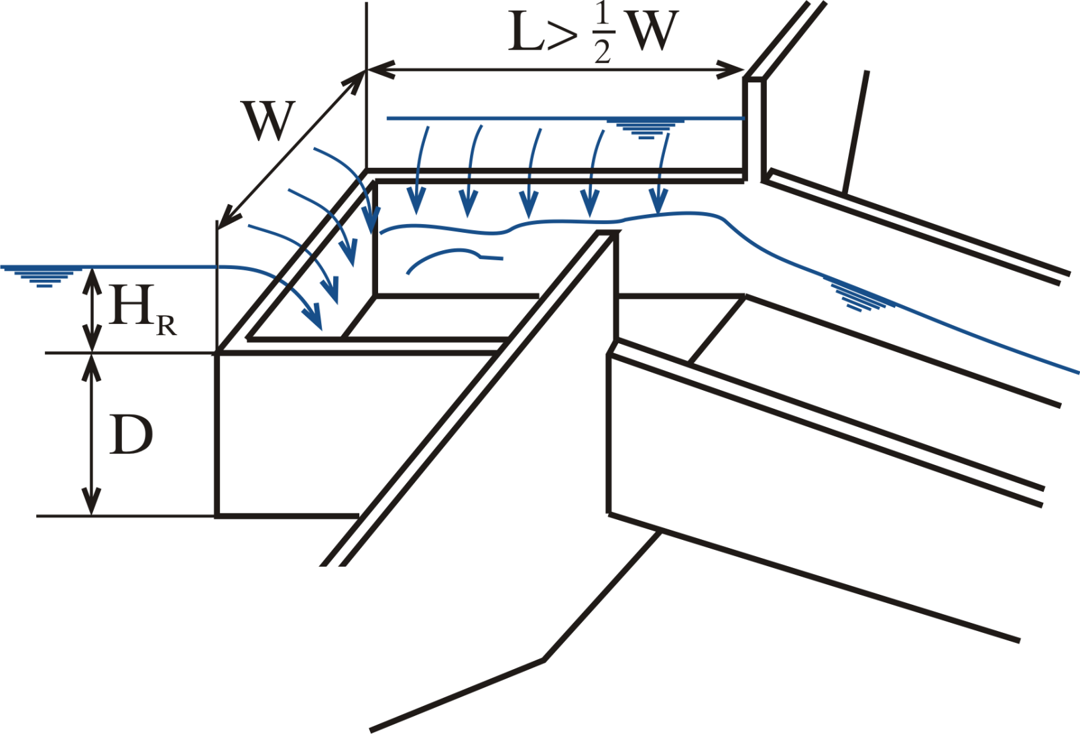
Кутијасти прелив

Slide 40
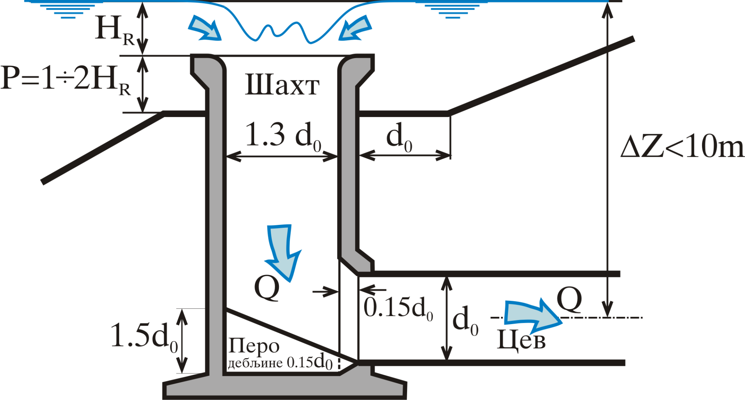
Упрошћени шахтни прелив

Slide 41
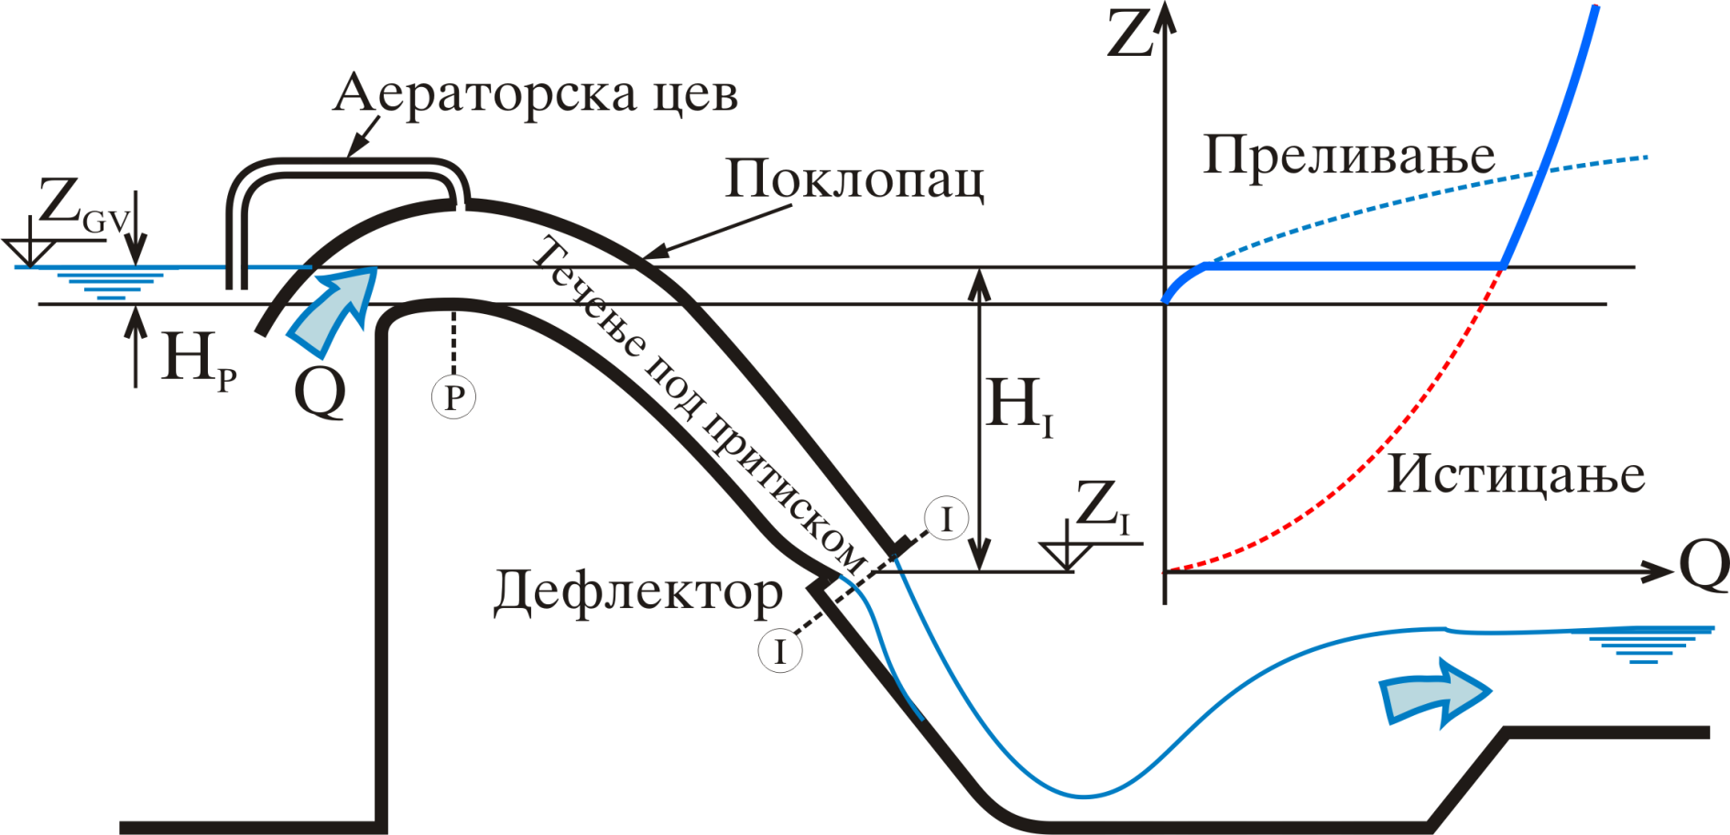
Сифонски прелив

Slide 42
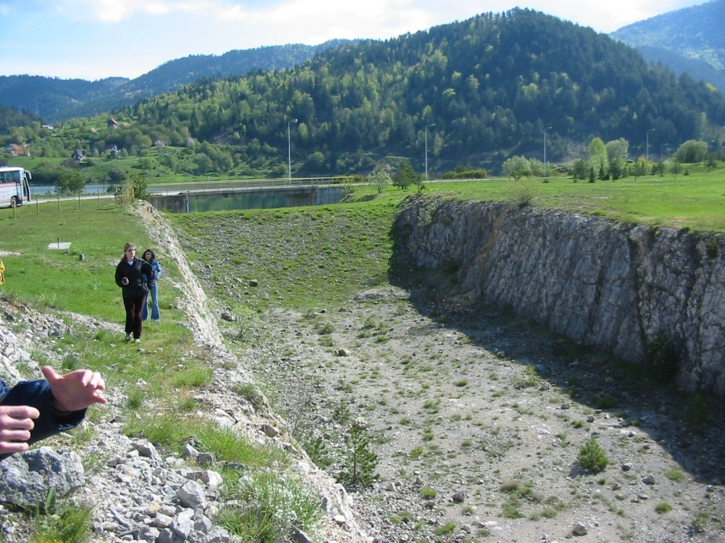
Помоћни – Емергенциони прелив

Slide 43
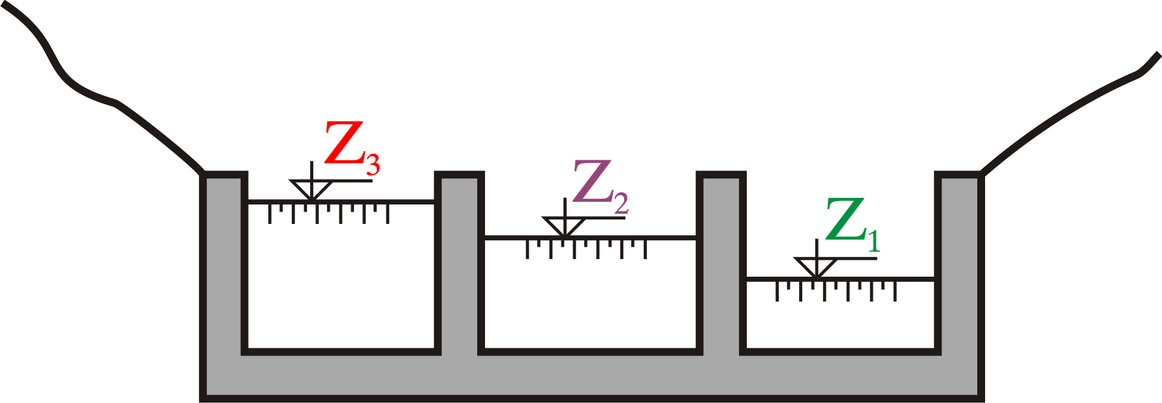
Помоћни прелив са различитим котама круне насипа

Slide 44
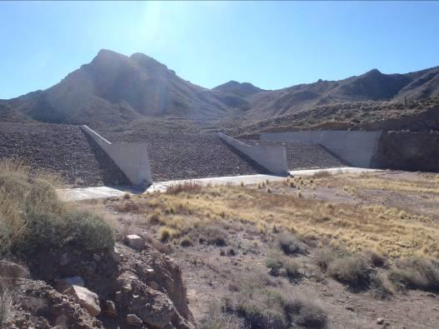
Помоћни прелив са различитим котама круне насипа

Slide 45
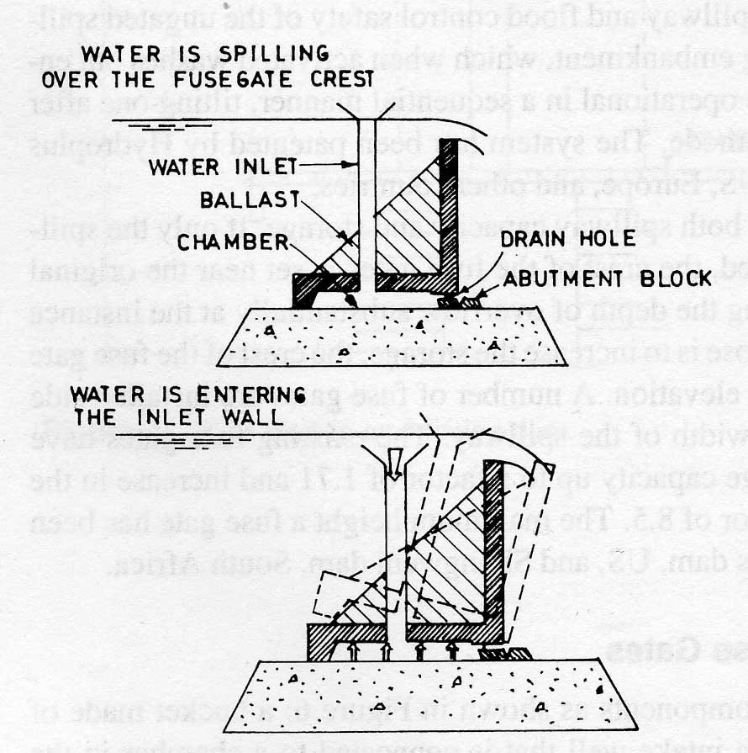
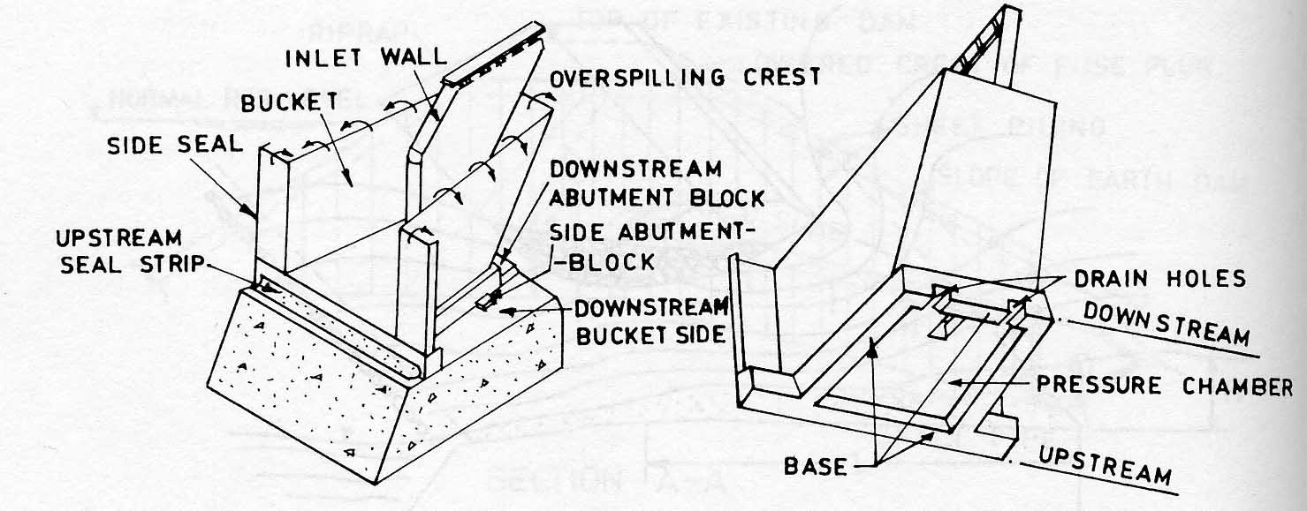
“Осигурач” затварач (fuse gate)

Slide 46
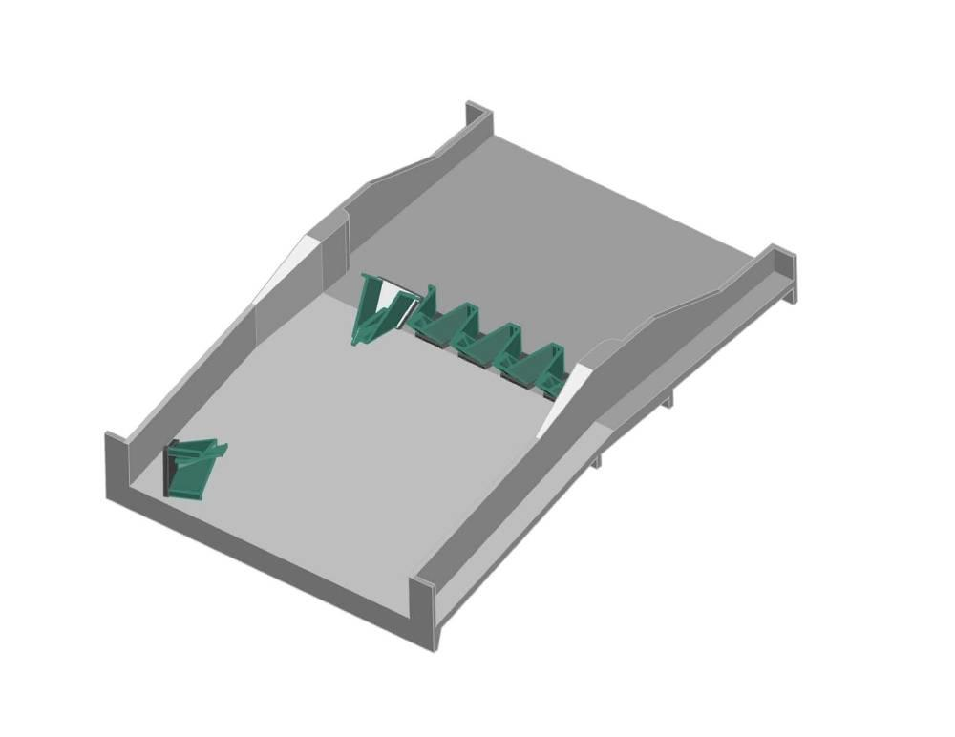
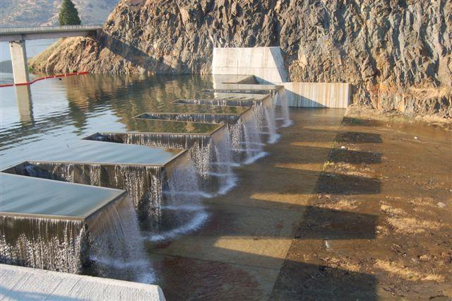
Помоћни прелив са осигурач затварачима

Slide 47
Степенасти прелив

Slide 48
Степенасти прелив – типови течења

Slide 49
Степенасти прелив

Slide 50
Степенасти брзоток

Slide 51
Степенаста заштита од ваљаног бетона

Slide 52
Ојачани насип који прима преливање

Slide 53
Ојачани насип који прима преливање (Mc Cay Lake Dam)

Slide 54
Ојачани насип који прима преливање од синтетичког материјала

Slide 55
Степенасти прелив са сужењем

